Slide 2
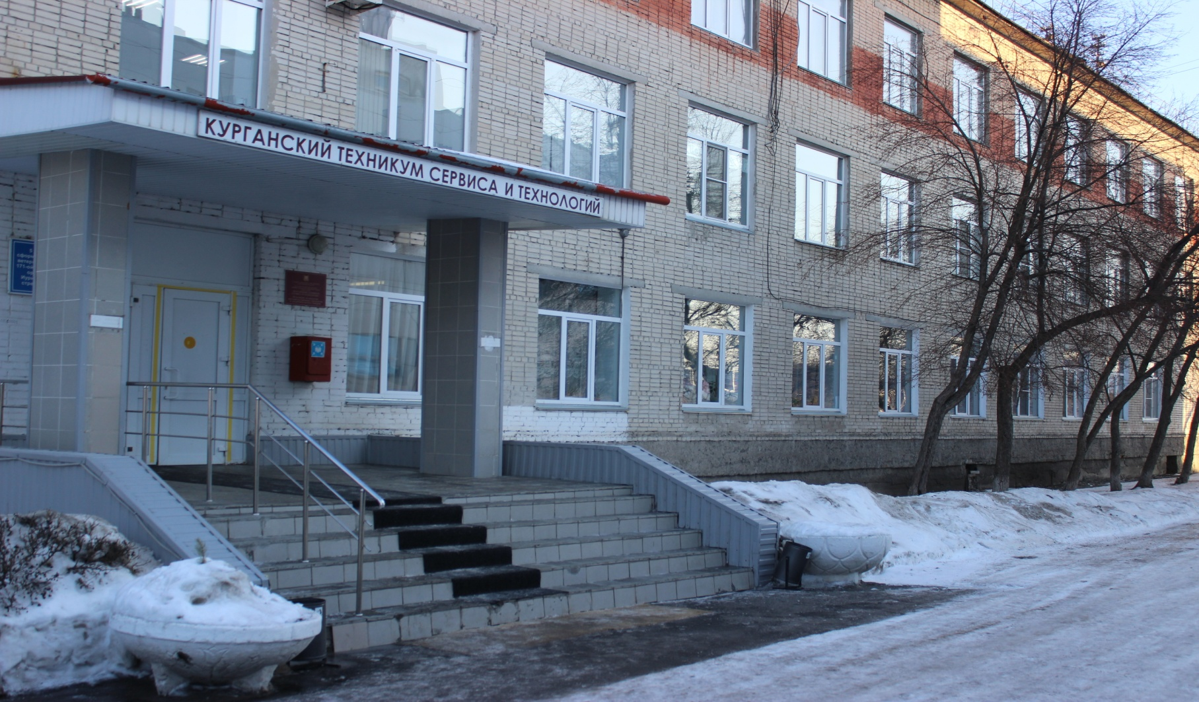
ОБЩАЯ ИНФОРМАЦИЯ
РЕГИОН: Курганская область
НАИМЕНОВАНИЕ ОРГАНИЗАЦИИ:
Государственное бюджетное профессиональное образовательное учреждение «Курганский техникум сервиса и технологий»
ЮРИДИЧЕСКИЙ АДРЕС: г. Курган, ул. Некрасова, д.10
АДРЕС | РАСПОЛОЖЕНИЯ | МАСТЕРСКИХ:
г. Курган, ул. Некрасова, д.10 г. Курган, ул. Алексеева, д.1а
ФОТО ФАСАДА ЗДАНИЯ МАСТЕРСКИХ

Slide 3
ОБЪЕМ ФИНАНСИРОВАНИЯ ПРОЕКТА (В ТЫС. РУБЛЕЙ)
ФЕДЕРАЛЬНЫЙ БЮДЖЕТ | РЕГИОНАЛЬНЫЙ БЮДЖЕТ | ВНЕБЮДЖЕТНЫЕ СРЕДСТВА
7460,0 | 2000,0 | 1000,0
НАИМЕНОВАНИЕ МАСТЕРСКИХ | КОЛИЧЕСТВО ОСНАЩЕННЫХ В РАМКАХ ПРОЕКТА РАБОЧИХ МЕСТ
Мастерская № 1 по компетенции «Кондитерское дело» | 5
Мастерская №2 по компетенции «Парикмахерское искусство» | 10
Мастерская № 3 по компетенции «Поварское дело» | 7
Мастерская № 4 по компетенции «Ресторанный сервис» | 5
Мастерская № 5 по компетенции «Хлебопечение» | 5

Slide 4
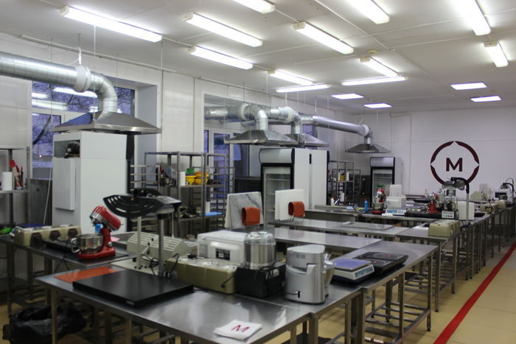
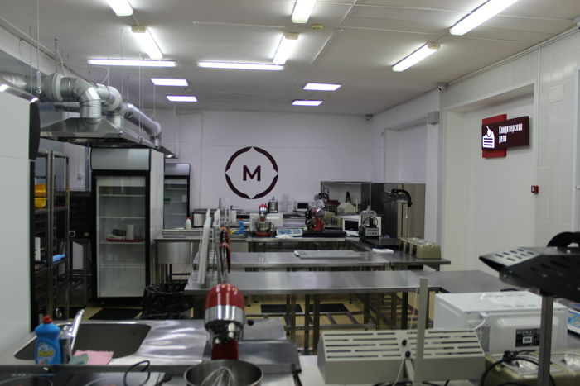
Мастерская № 1 по компетенции «Кондитерское дело»
ПАНОРАМНАЯ ФОТОГРАФИЯ МАСТЕРСКОЙ

Slide 5
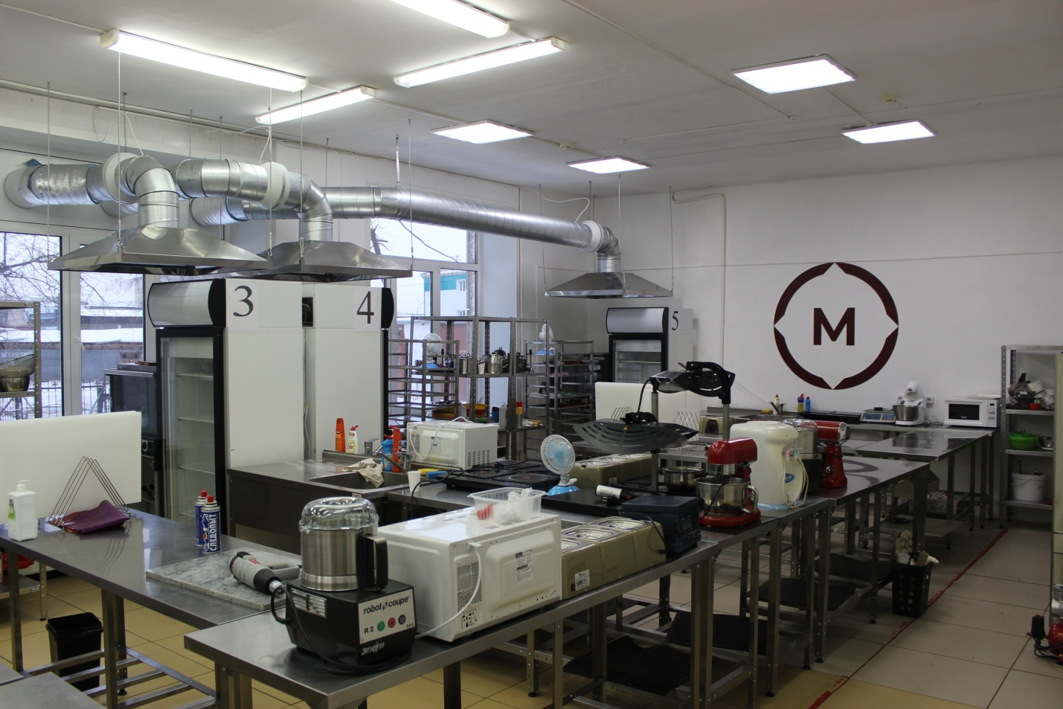
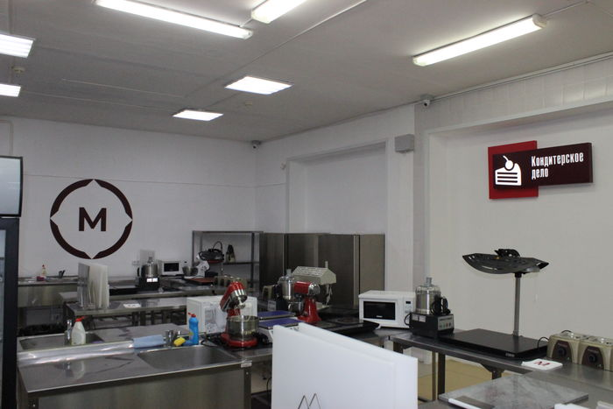
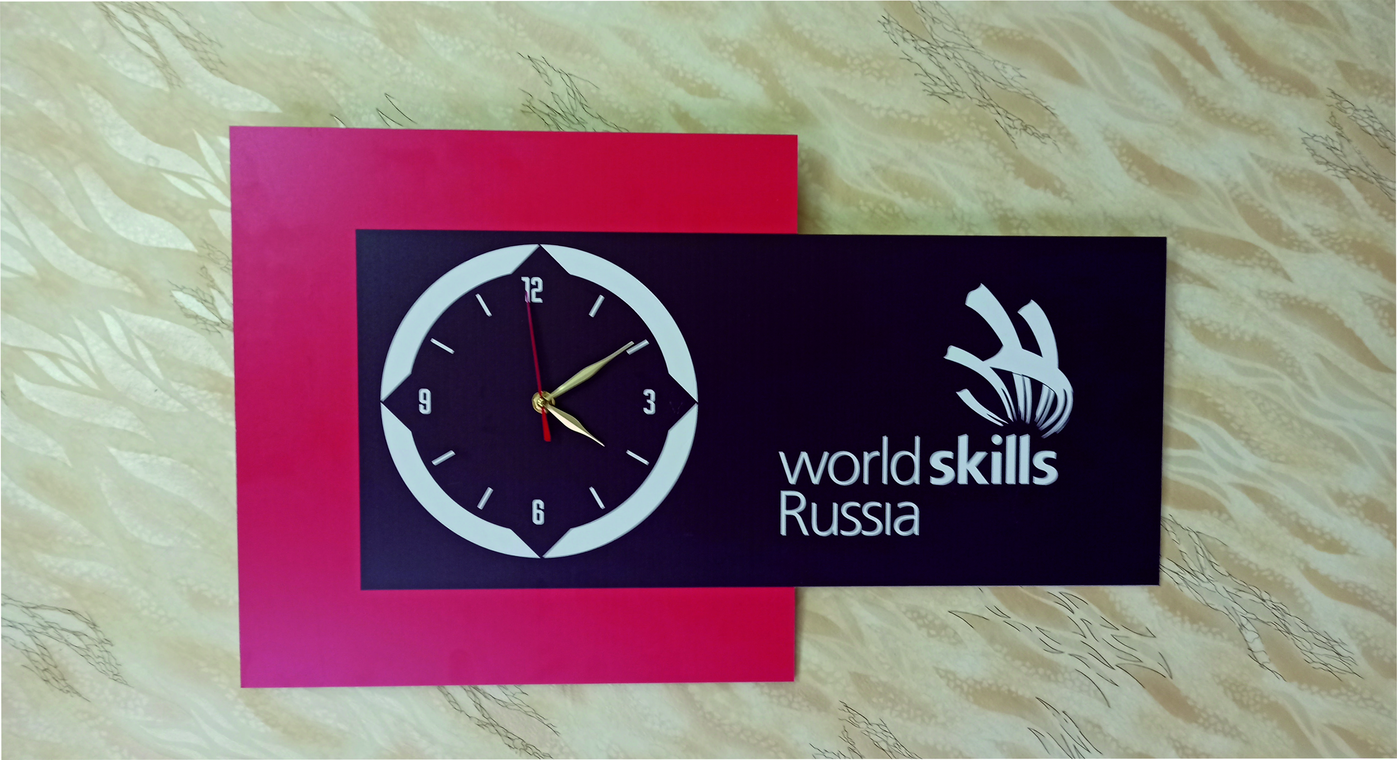
Мастерская № 1 по компетенции «Кондитерское дело»
ФОТО РАБОЧЕГО МЕСТА
ФОТО ЭЛЕМЕНТОВ БРЕНДБУКА

Slide 6
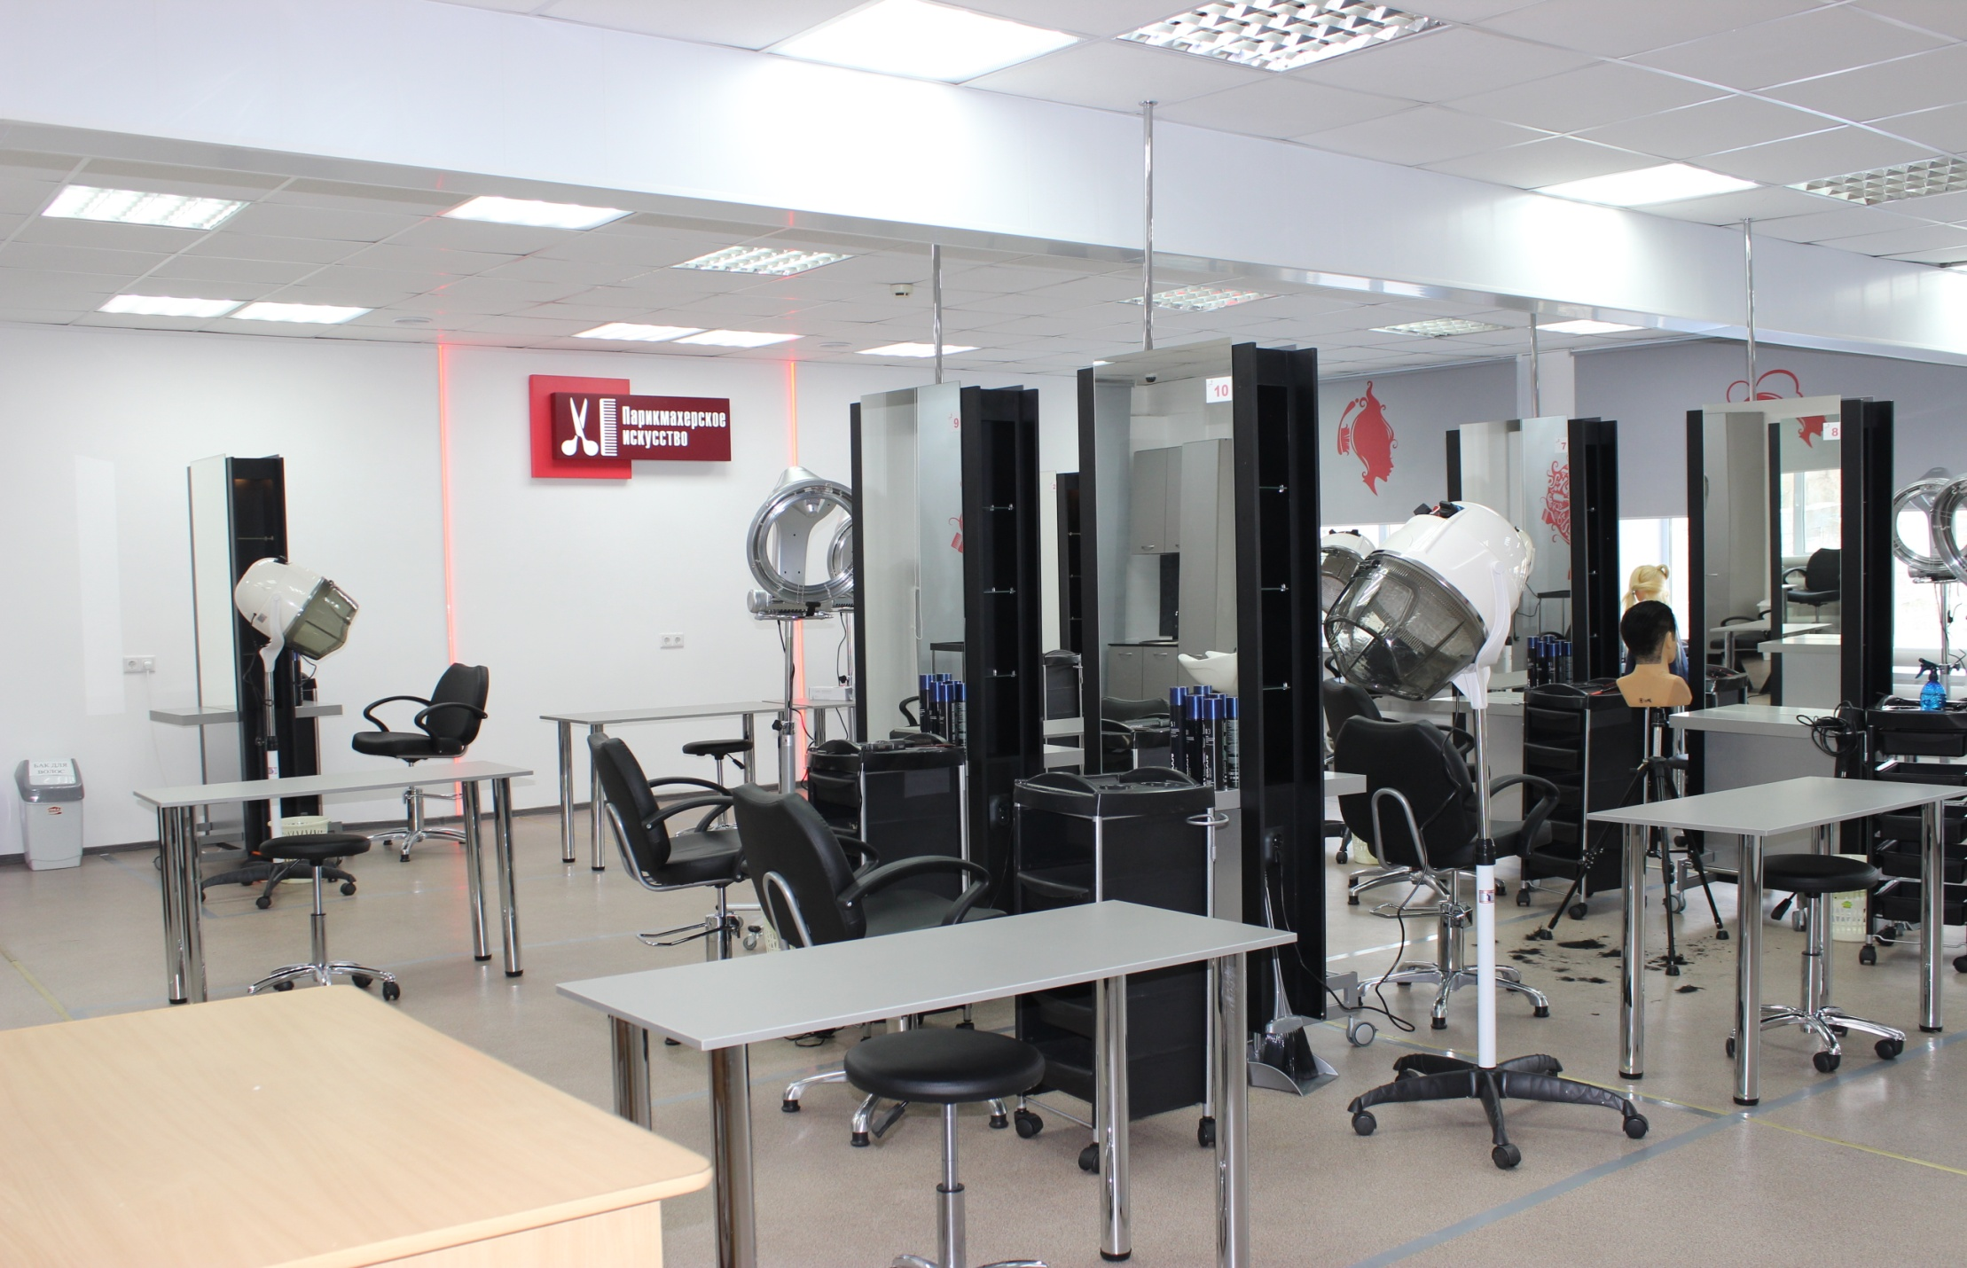
Мастерская №2 по компетенции «Парикмахерское искусство»
ПАНОРАМНАЯ ФОТОГРАФИЯ МАСТЕРСКОЙ

Slide 7
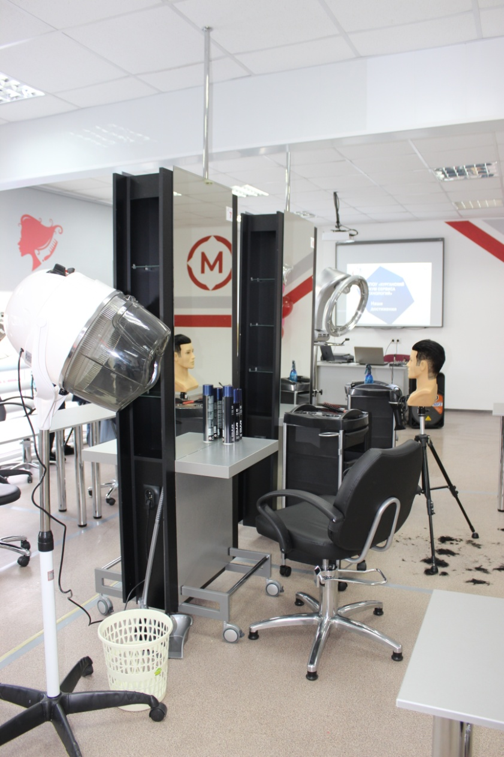
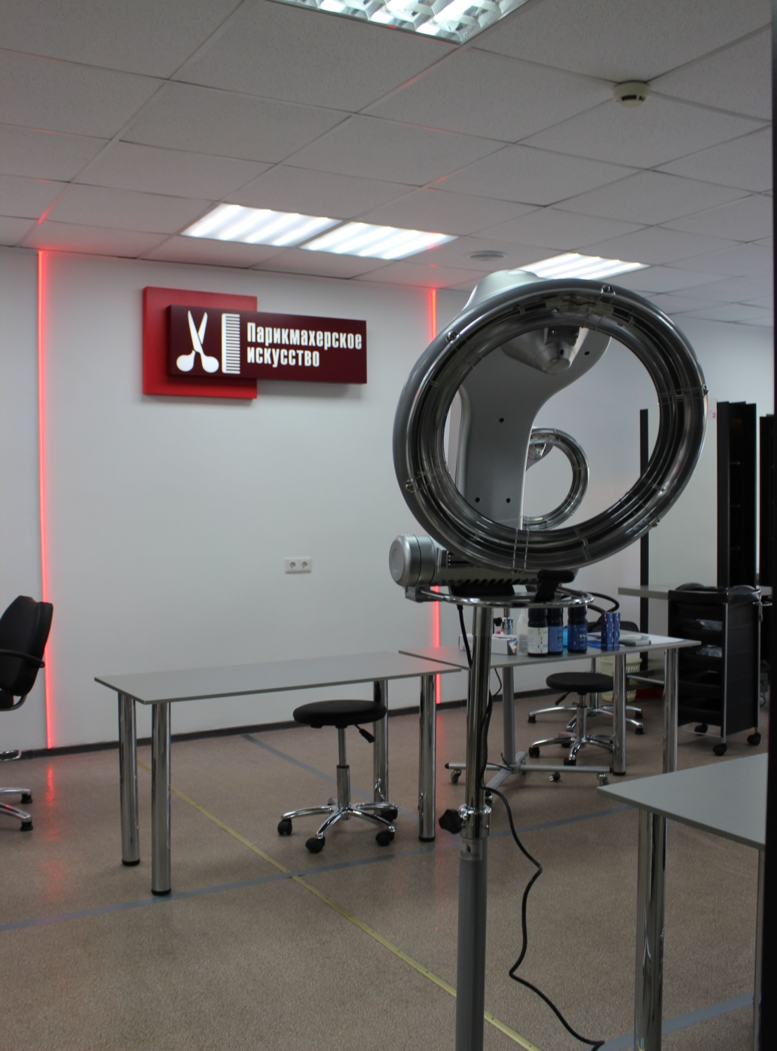
Мастерская №2 по компетенции «Парикмахерское искусство»
ФОТО РАБОЧЕГО МЕСТА
ФОТО ЭЛЕМЕНТОВ БРЕНДБУКА

Slide 8
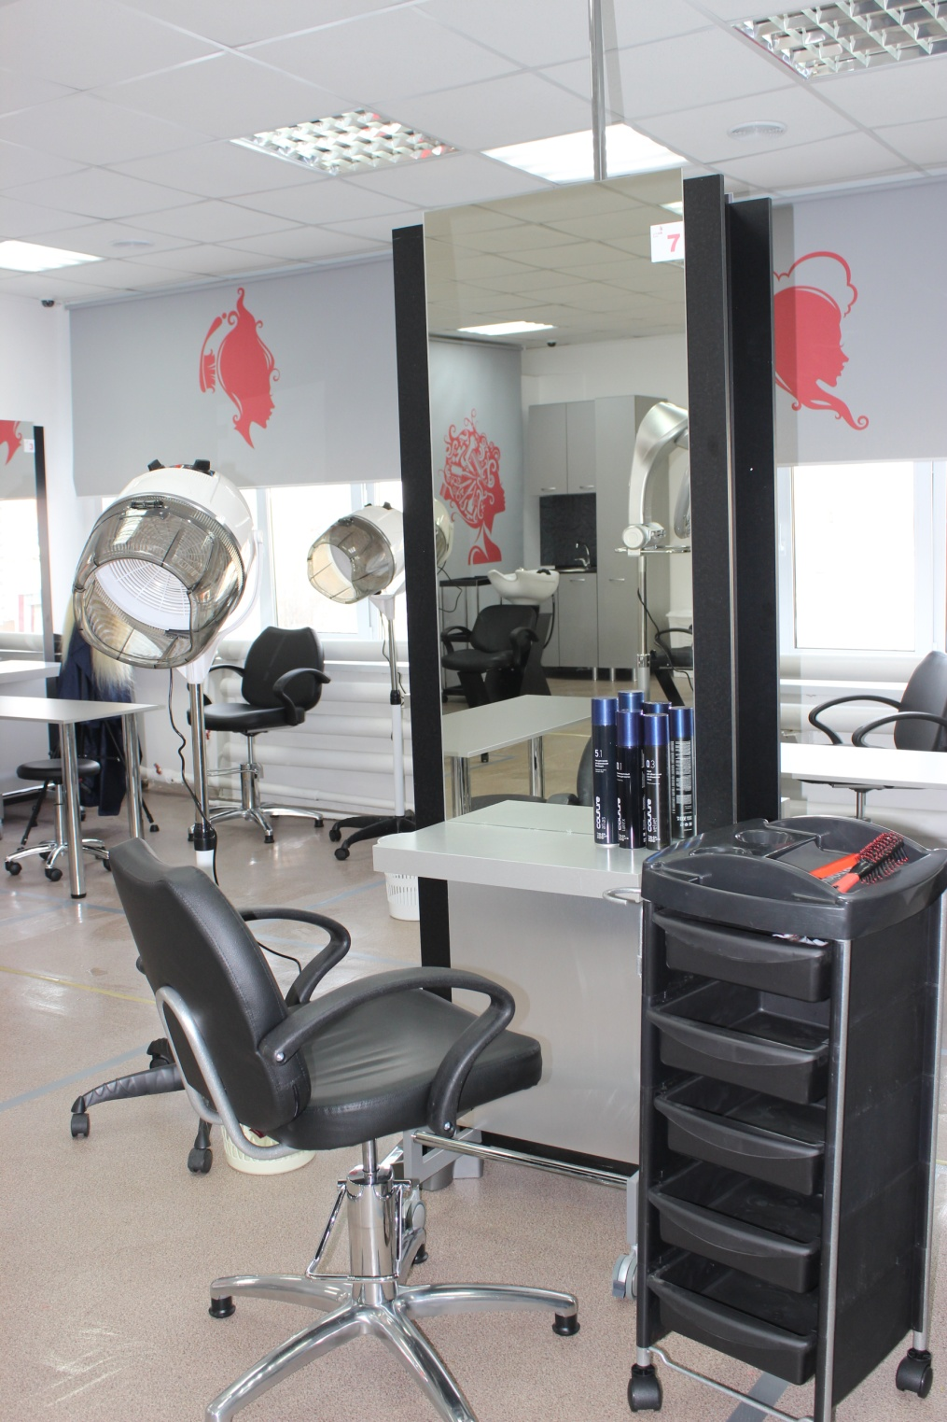
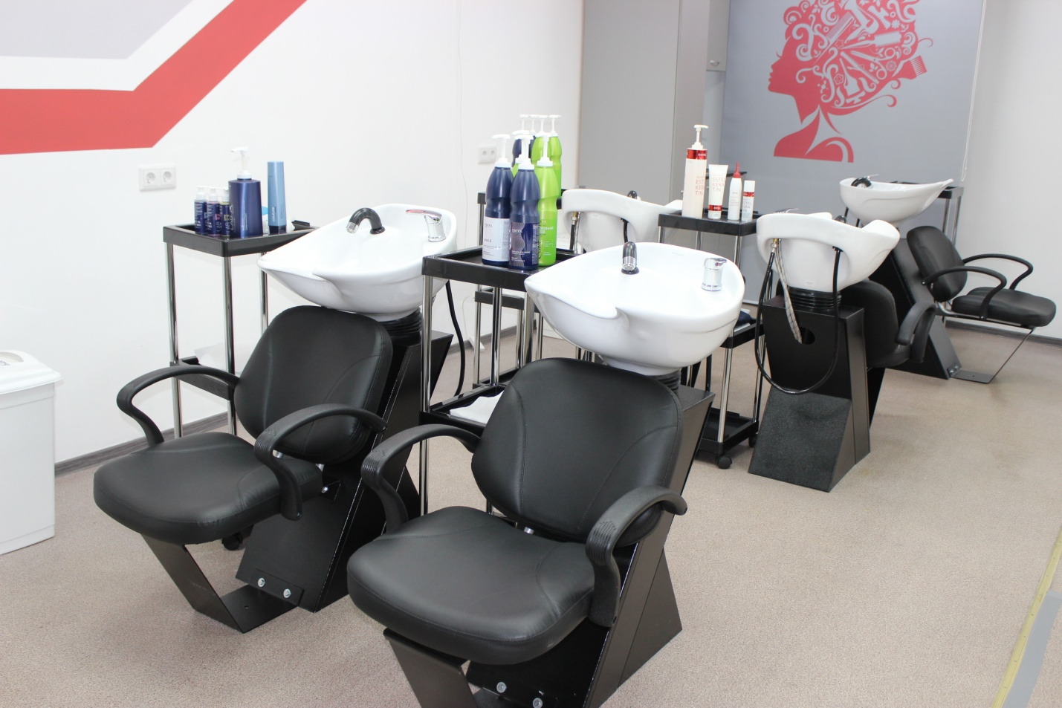
Мастерская №2 по компетенции «Парикмахерское искусство»
ФОТО РАБОЧЕГО МЕСТА
ФОТО ЭЛЕМЕНТОВ БРЕНДБУКА

Slide 9
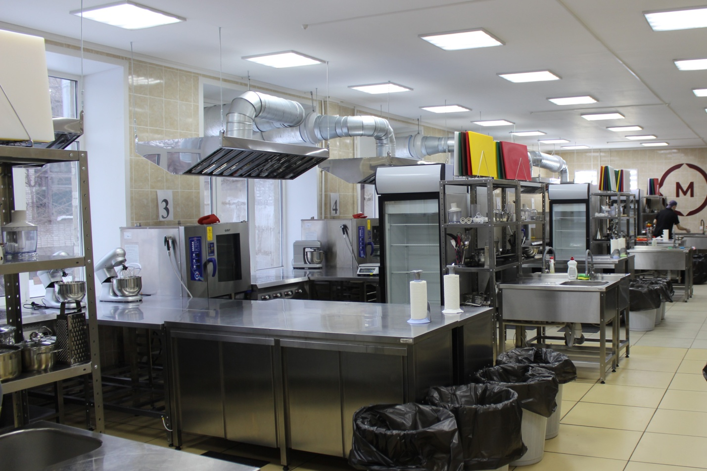
Мастерская № 3 по компетенции «Поварское дело»
ПАНОРАМНАЯ ФОТОГРАФИЯ МАСТЕРСКОЙ

Slide 10
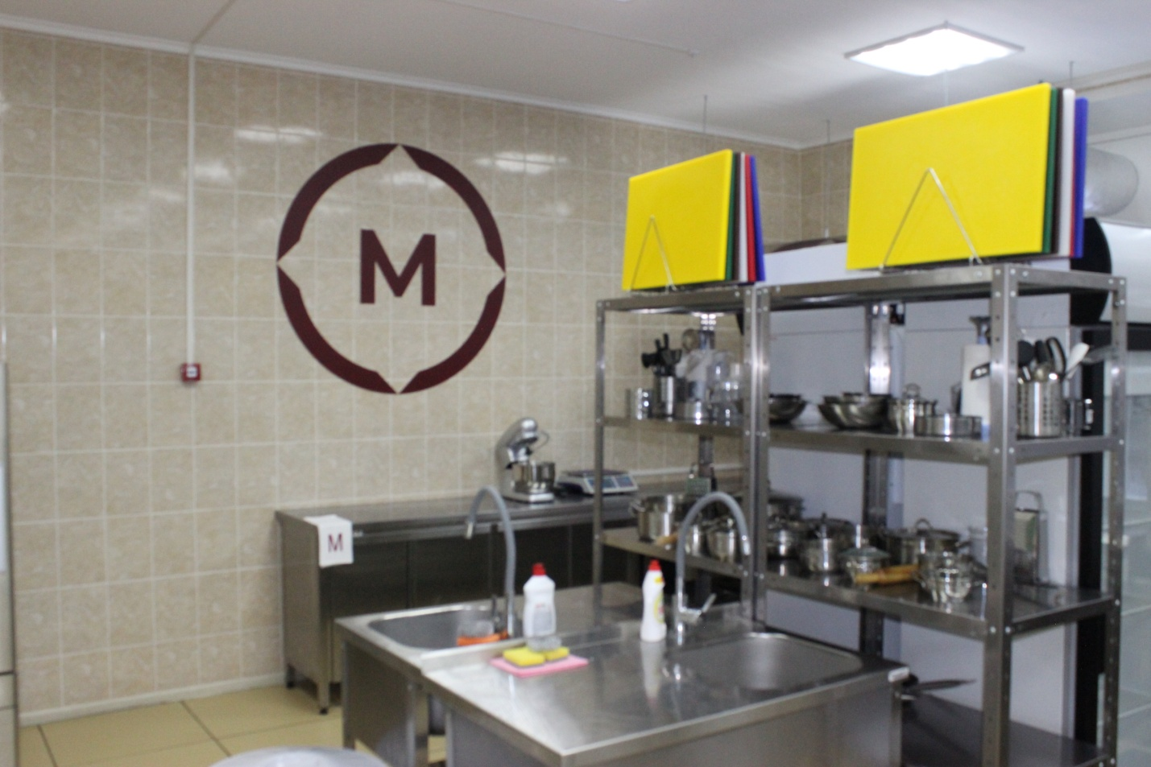
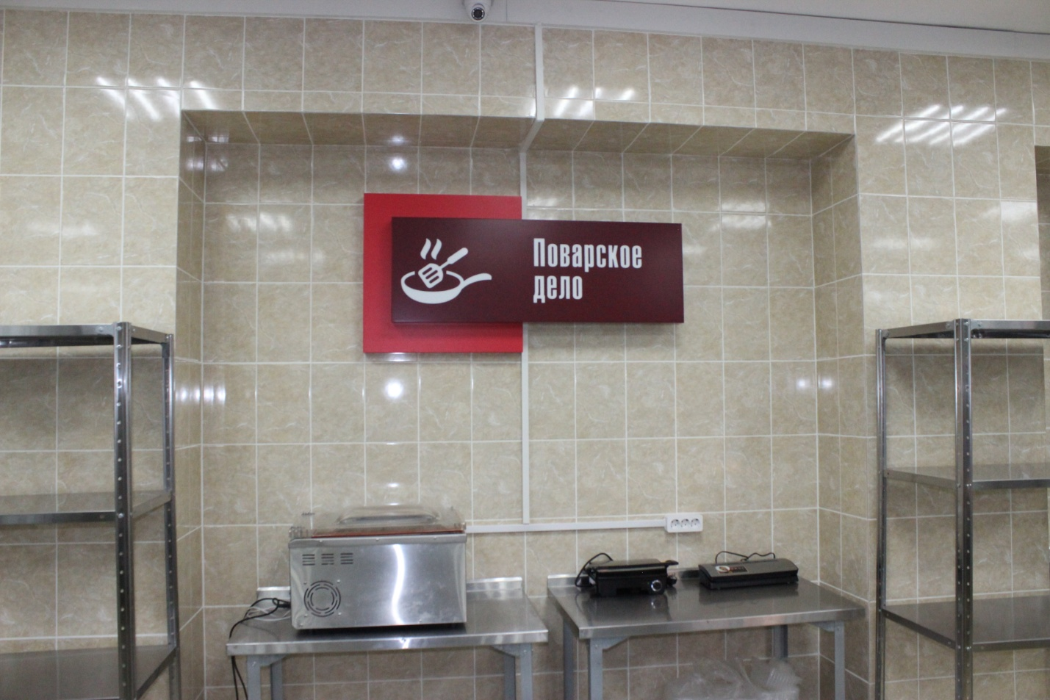
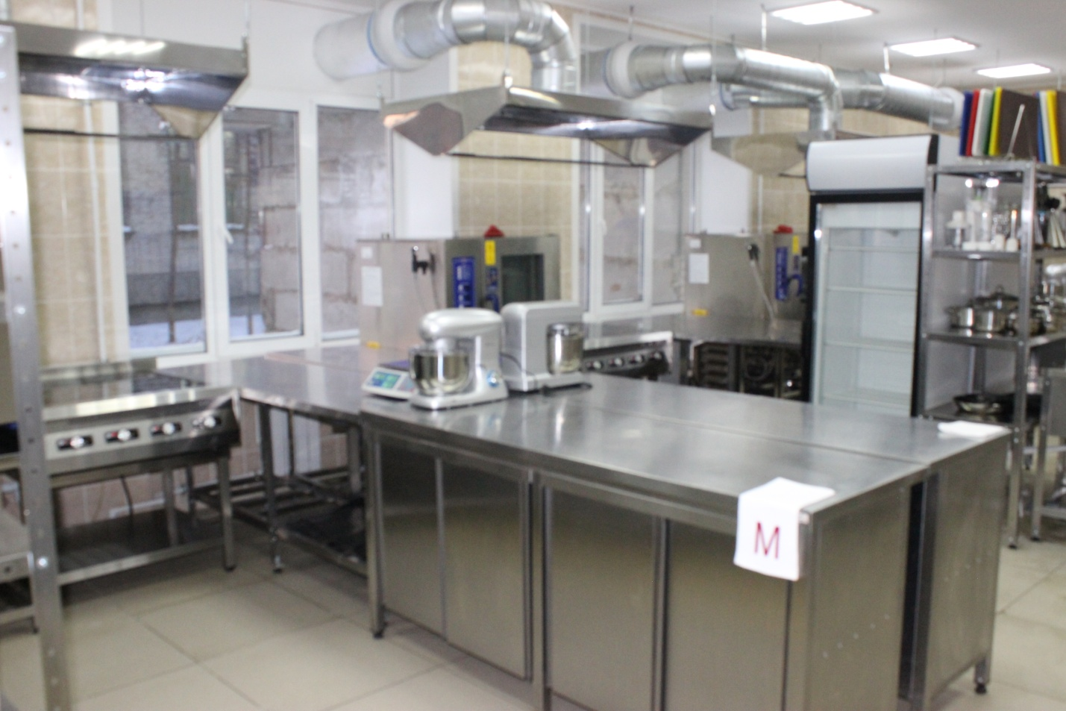
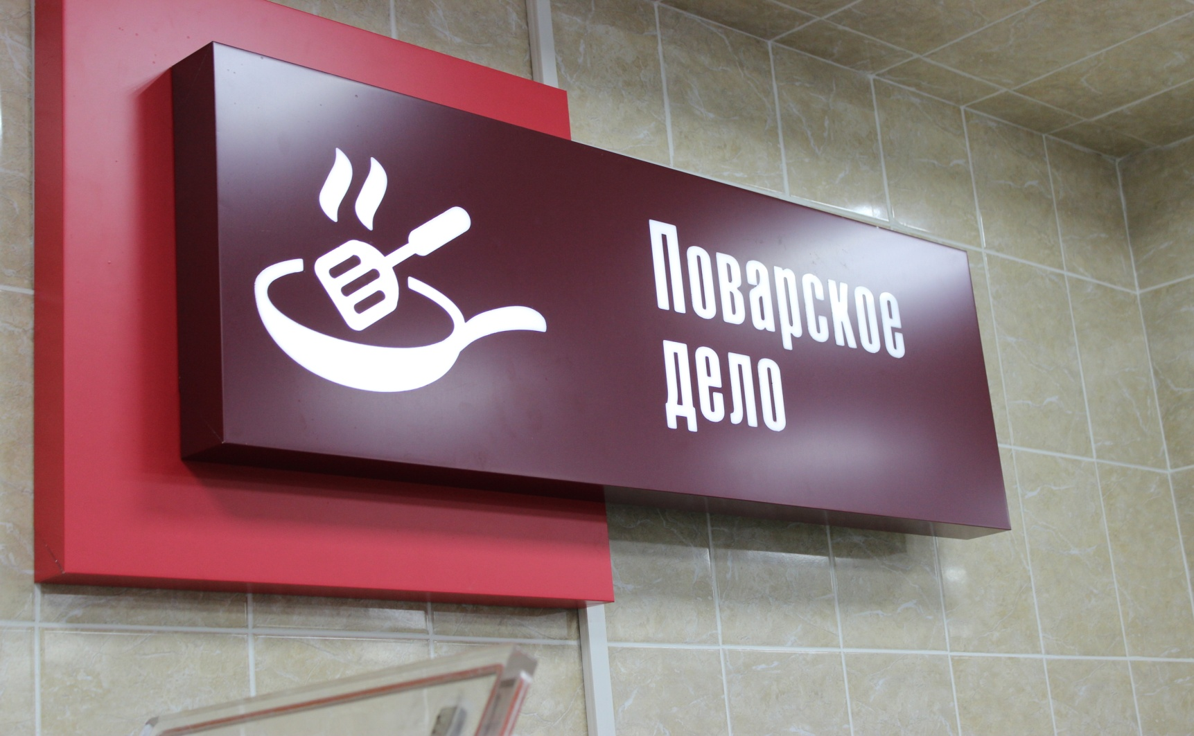
Мастерская № 3 по компетенции «Поварское дело»
ФОТО РАБОЧЕГО МЕСТА
ФОТО ЭЛЕМЕНТОВ БРЕНДБУКА

Slide 11
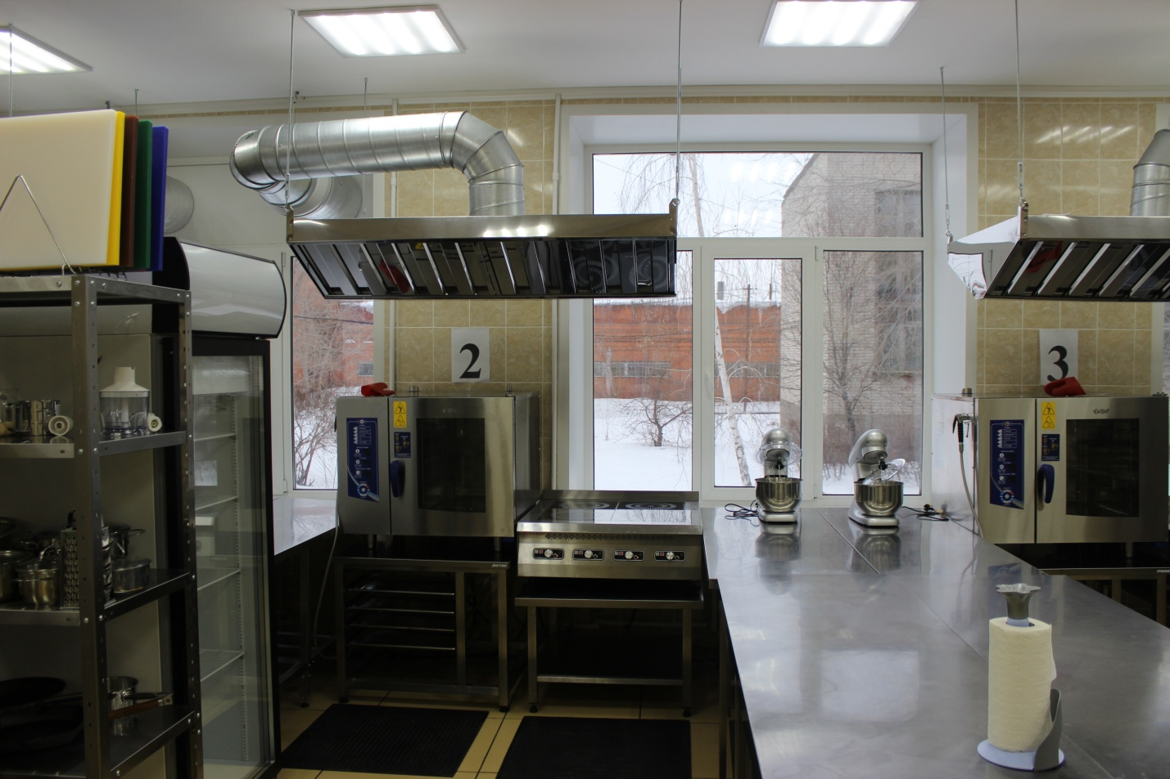
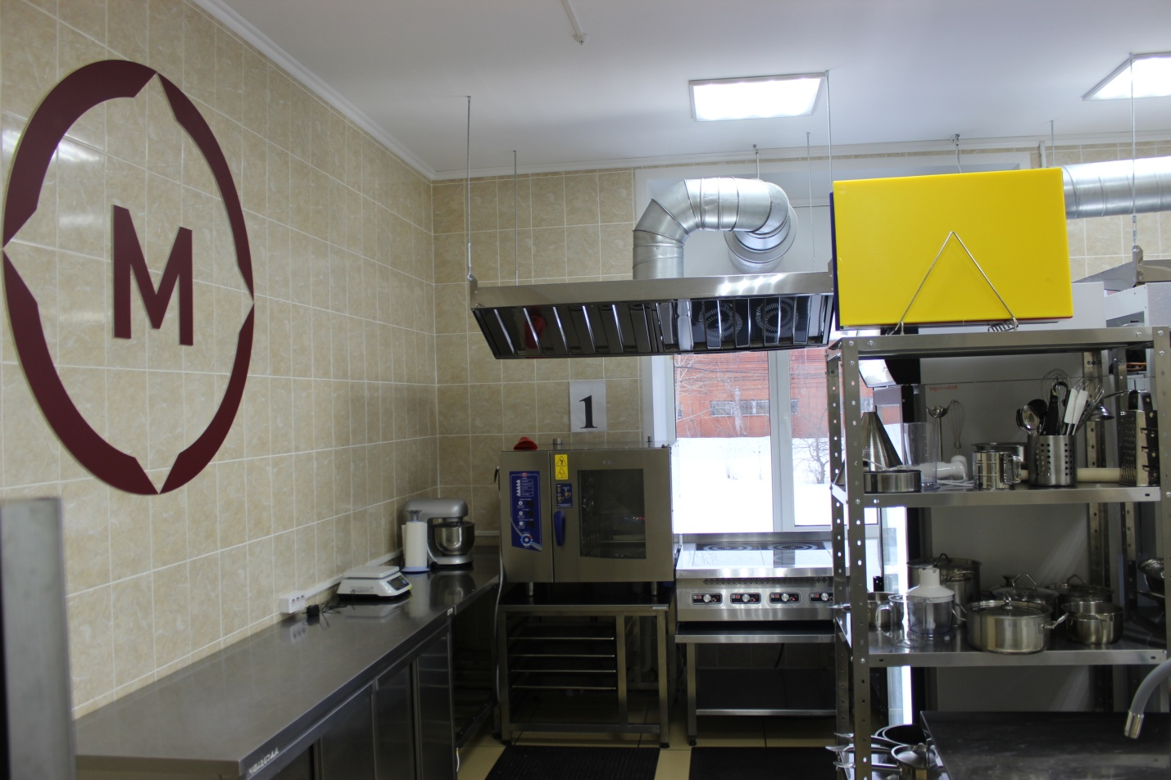
Мастерская № 3 по компетенции «Поварское дело»
ФОТО РАБОЧЕГО МЕСТА
ФОТО ЭЛЕМЕНТОВ БРЕНДБУКА

Slide 12
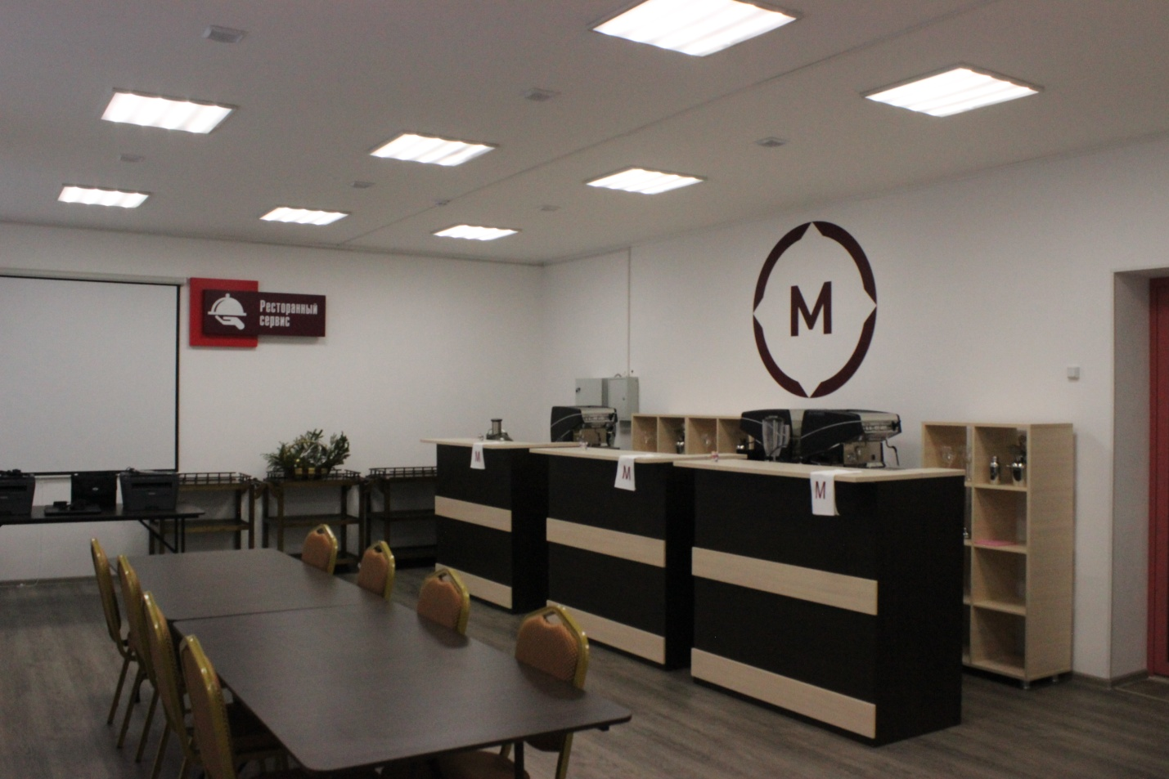
Мастерская № 4 по компетенции «Ресторанный сервис»
ПАНОРАМНАЯ ФОТОГРАФИЯ МАСТЕРСКОЙ

Slide 13
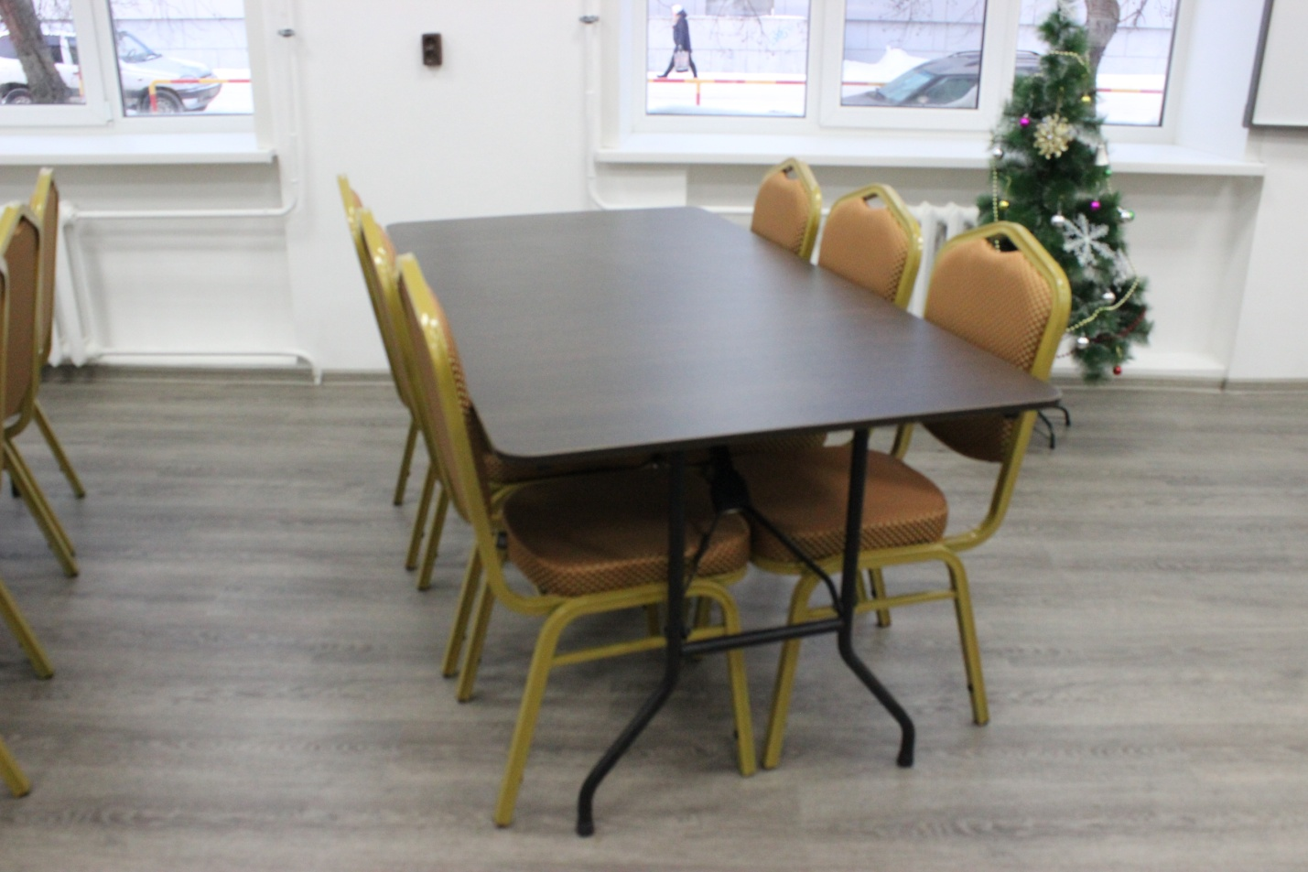
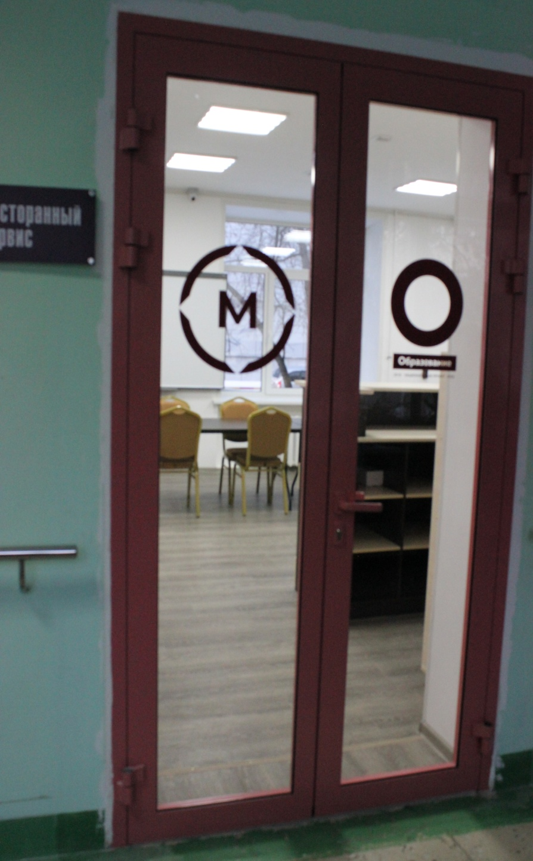
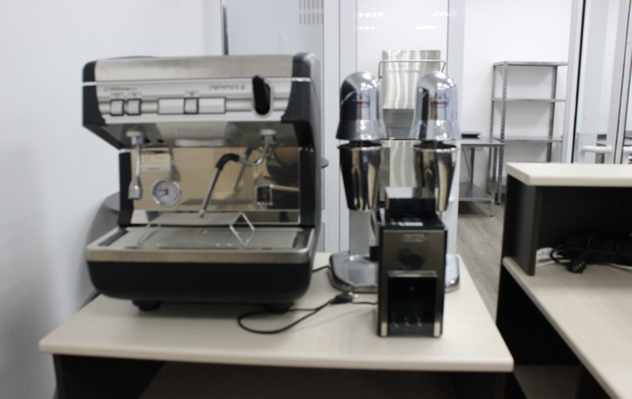
Мастерская № 4 по компетенции «Ресторанный сервис»
ФОТО РАБОЧЕГО МЕСТА
ФОТО ЭЛЕМЕНТОВ БРЕНДБУКА

Slide 14
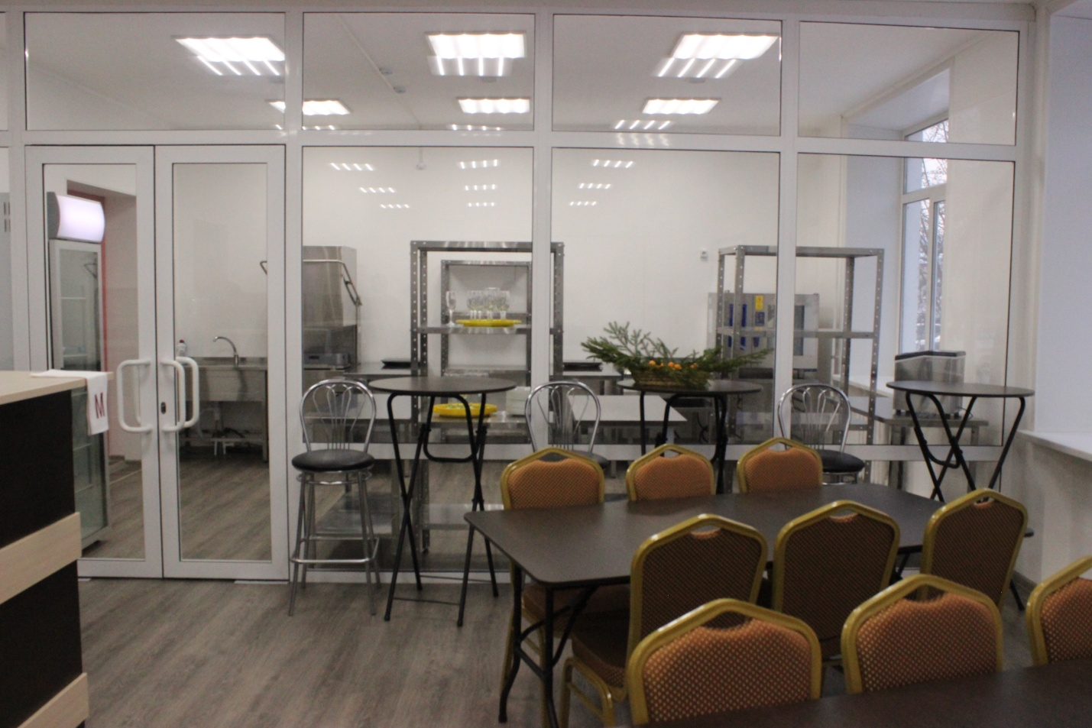
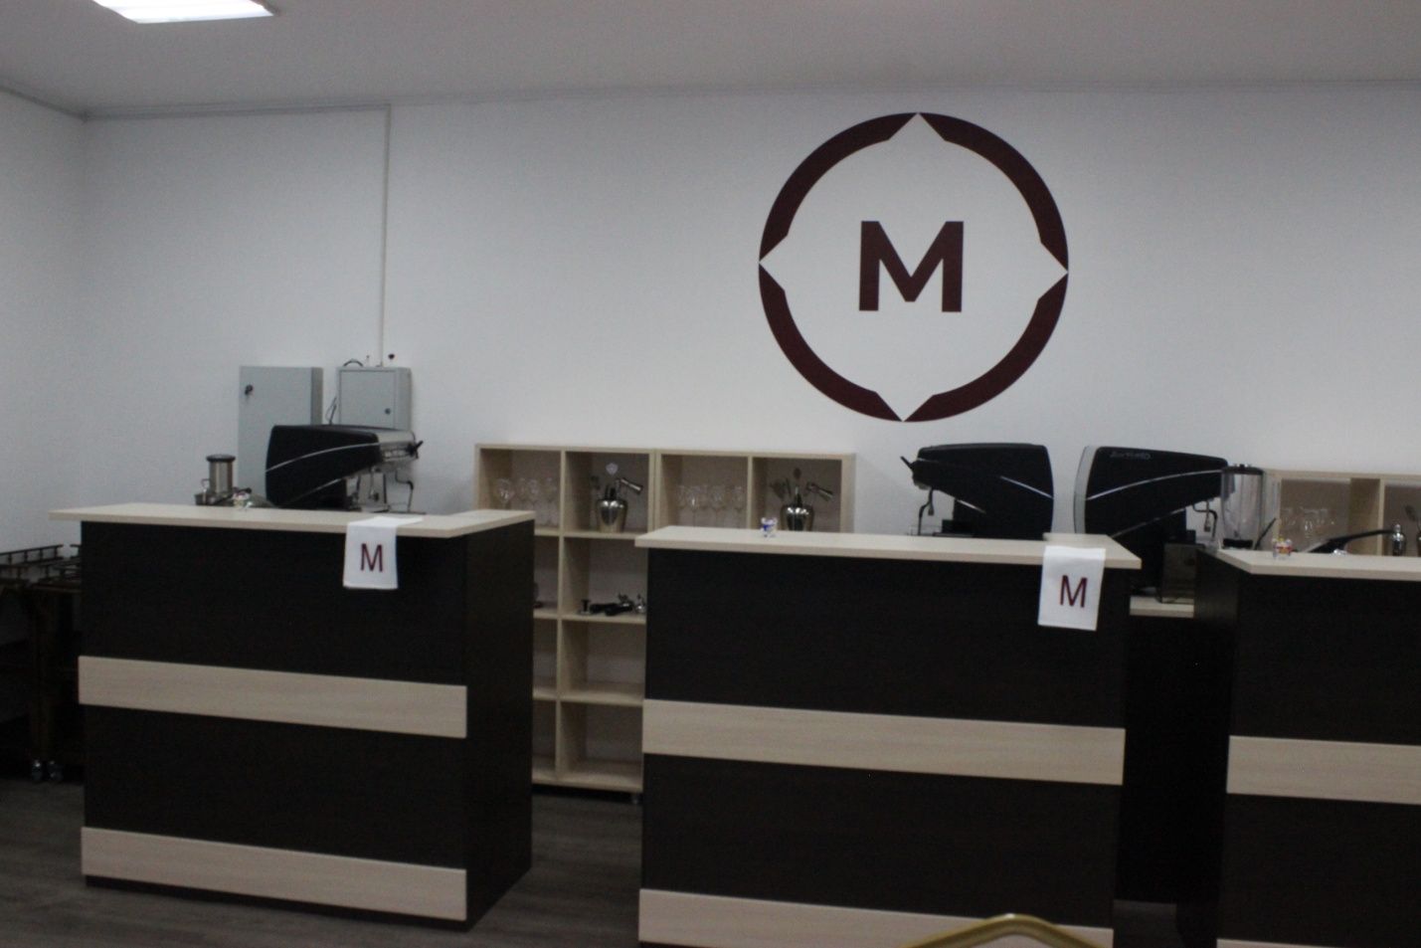
Мастерская № 4 по компетенции «Ресторанный сервис»
ФОТО РАБОЧЕГО МЕСТА
ФОТО ЭЛЕМЕНТОВ БРЕНДБУКА

Slide 15
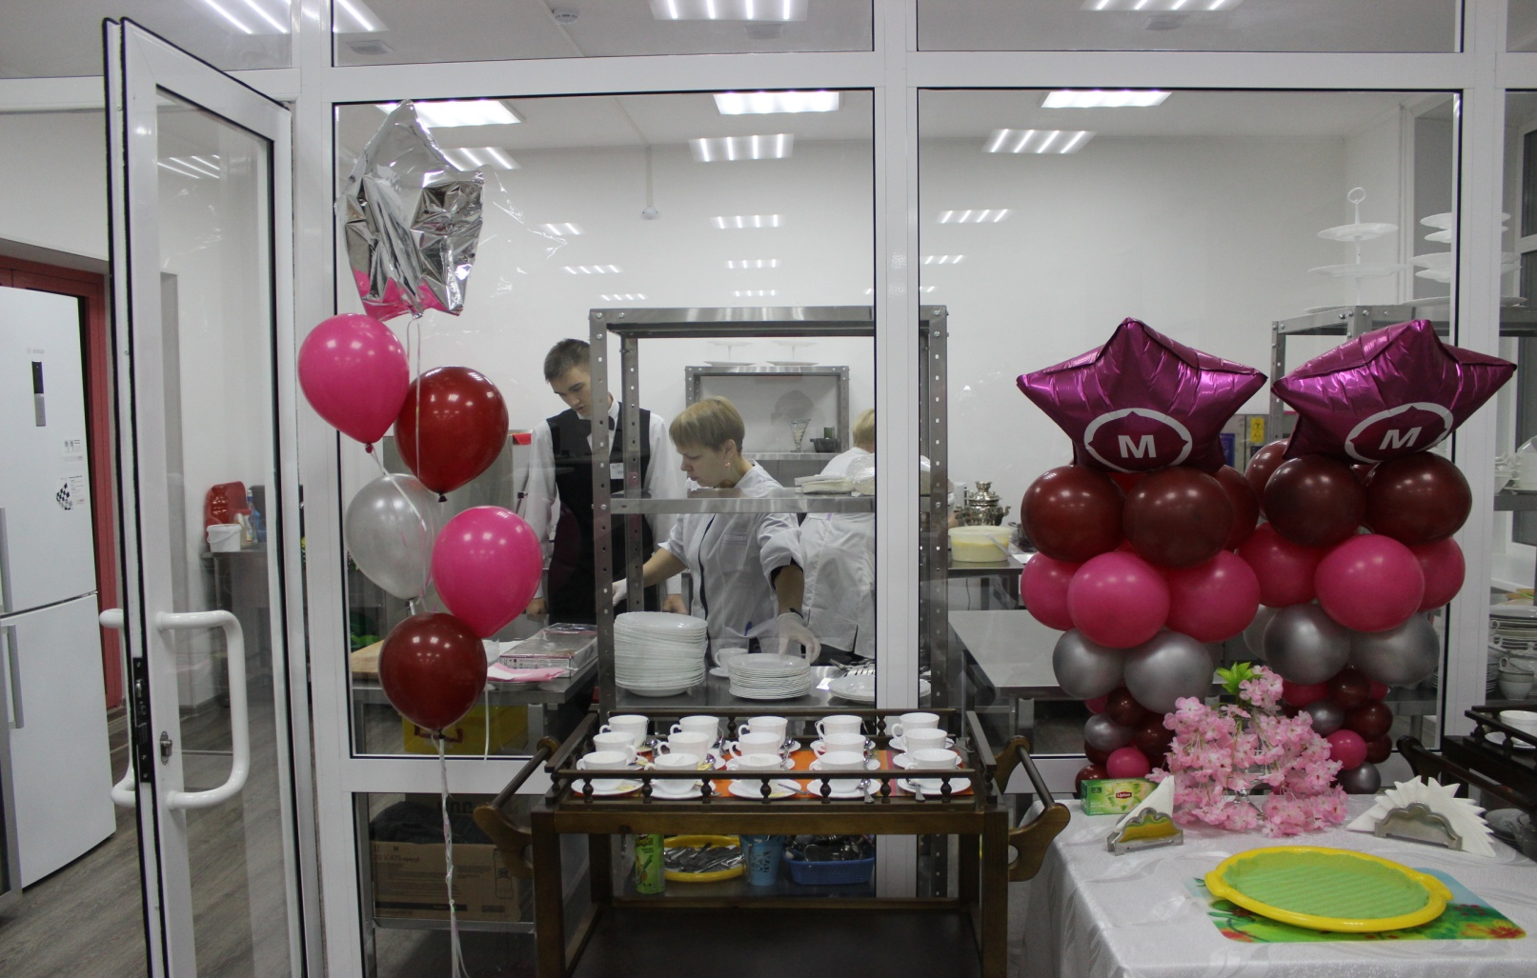
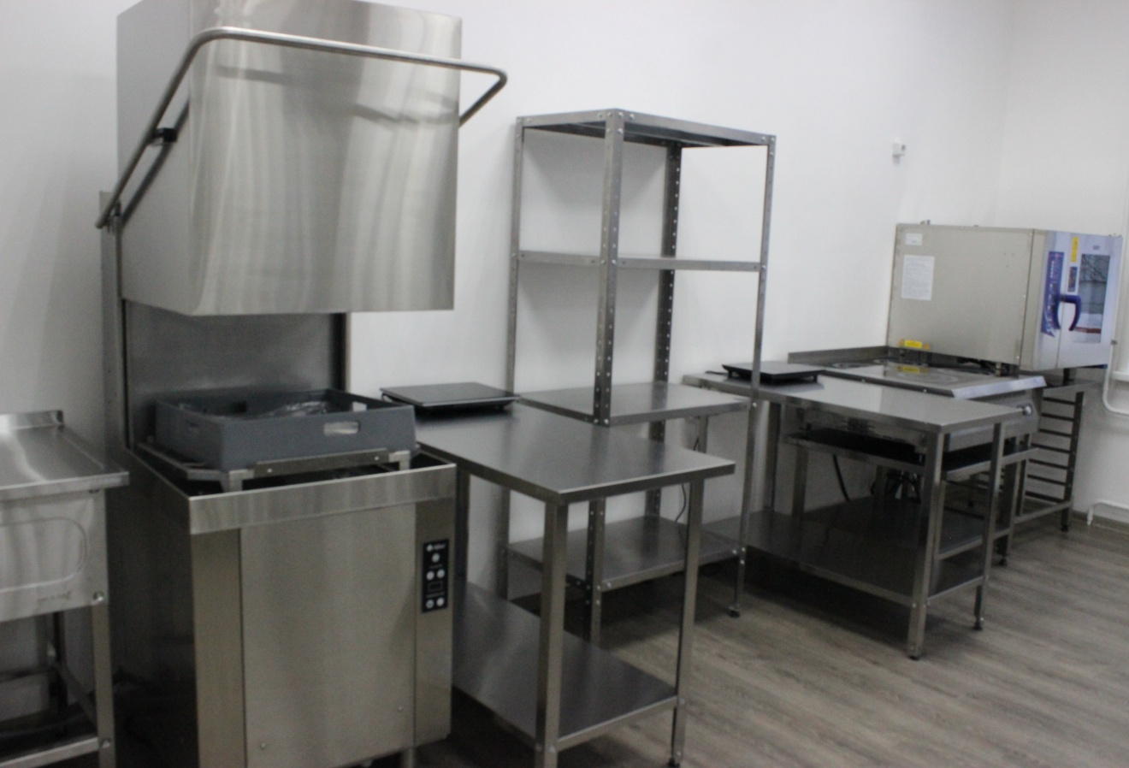
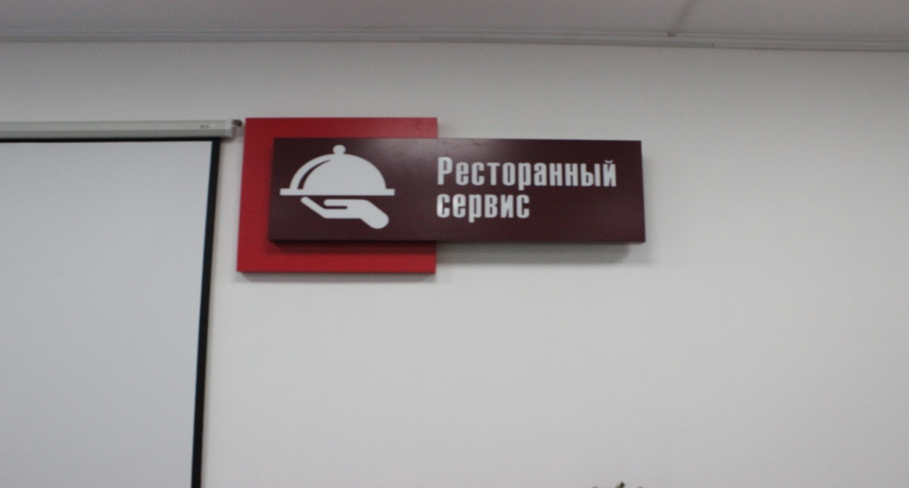
Мастерская № 4 по компетенции «Ресторанный сервис»
ФОТО РАБОЧЕГО МЕСТА
ФОТО ЭЛЕМЕНТОВ БРЕНДБУКА

Slide 16
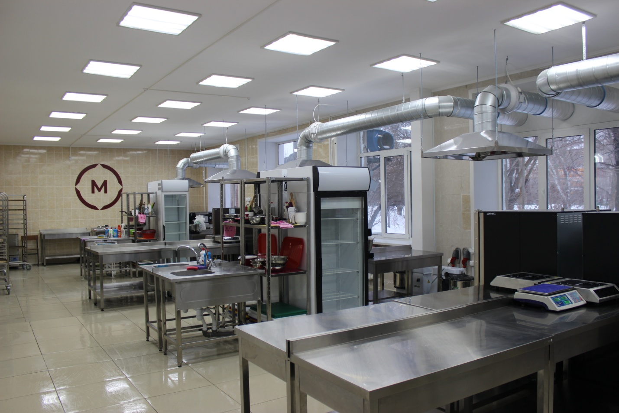
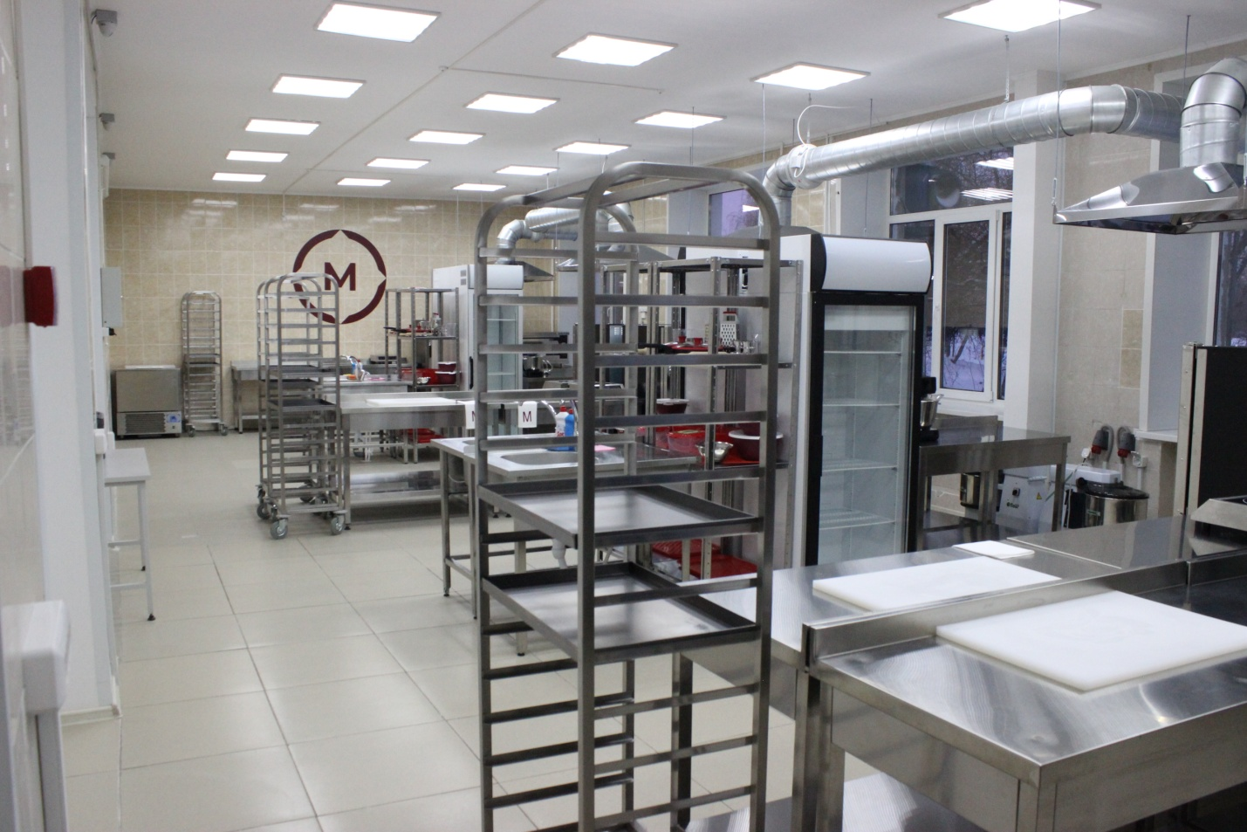
Мастерская № 5 по компетенции «Хлебопечение»
ПАНОРАМНАЯ ФОТОГРАФИЯ МАСТЕРСКОЙ

Slide 17
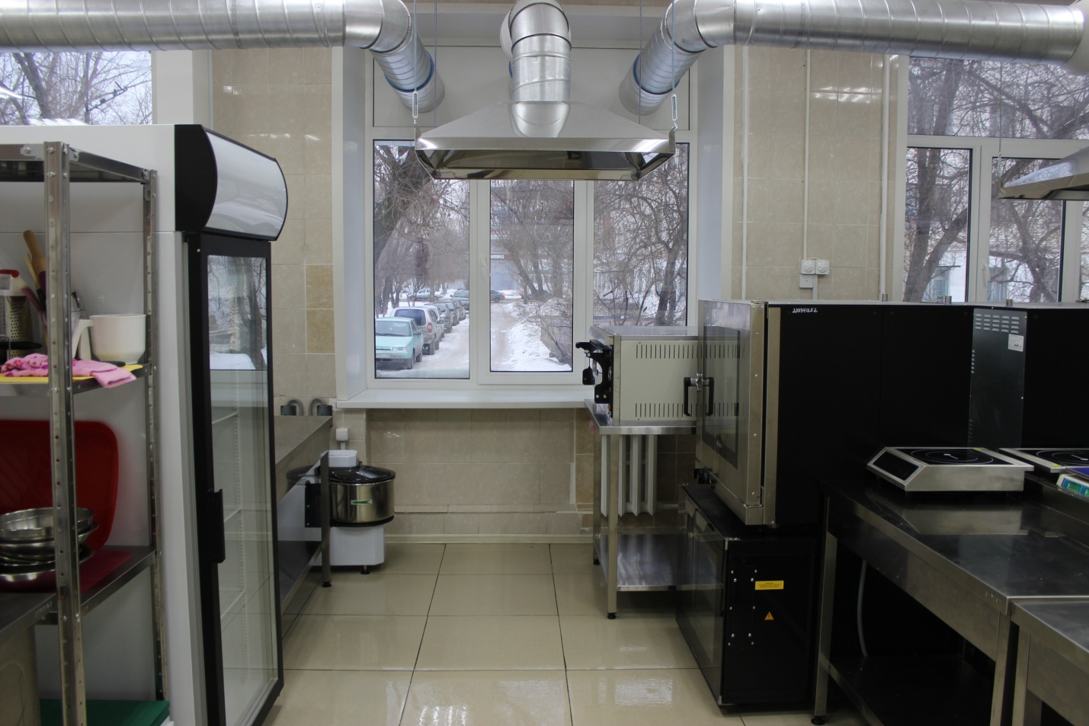
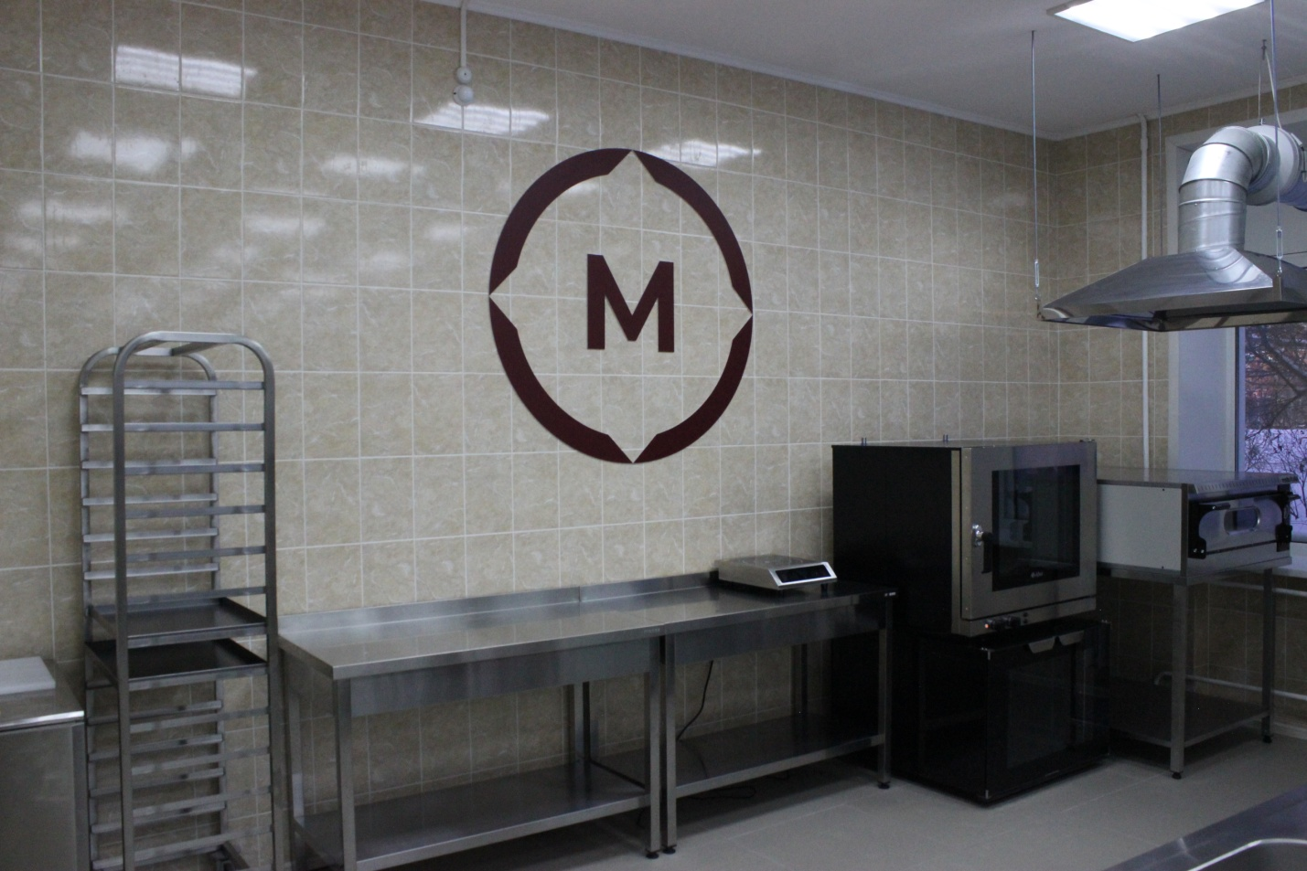
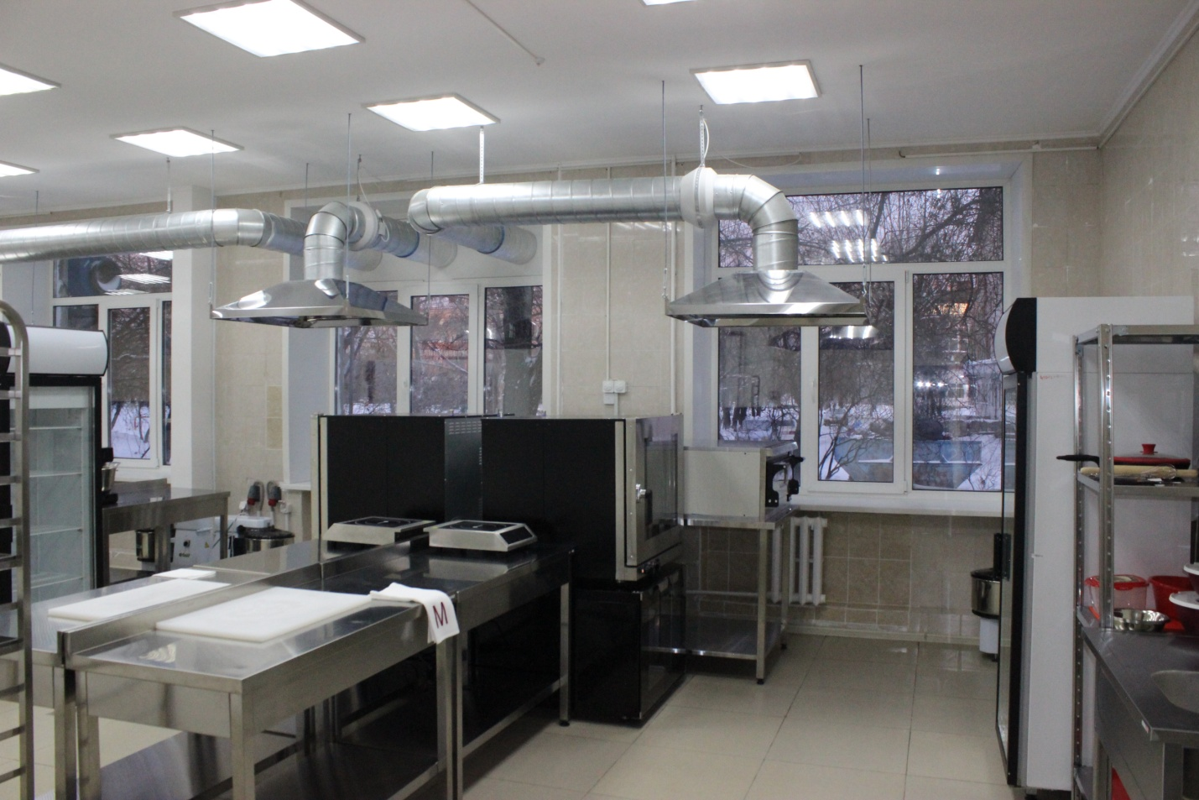
Мастерская № 5 по компетенции «Хлебопечение»
ФОТО РАБОЧЕГО МЕСТА
ФОТО ЭЛЕМЕНТОВ БРЕНДБУКА

Slide 18
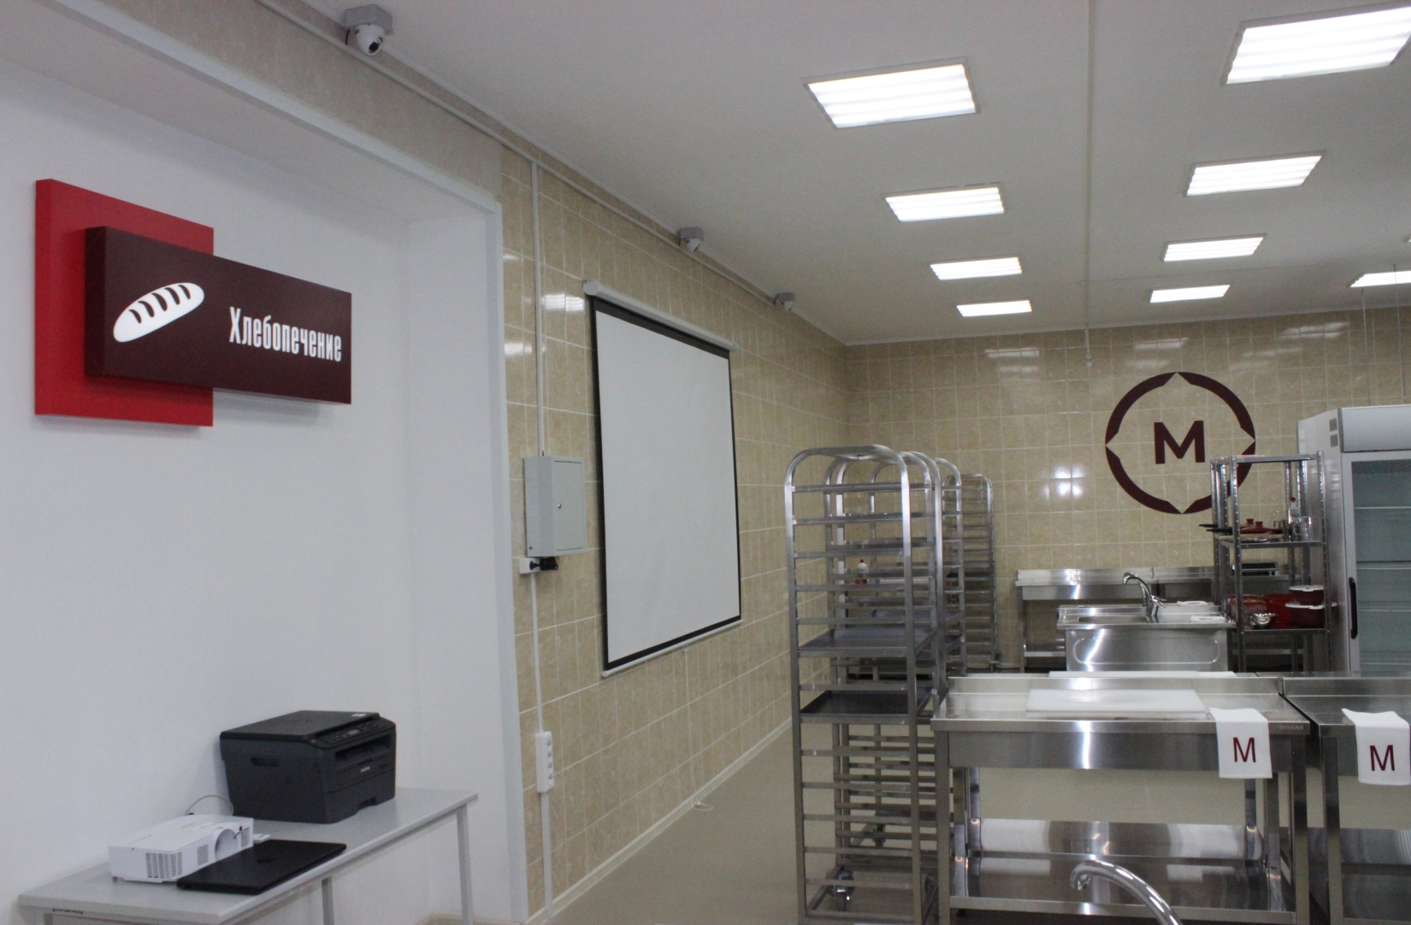
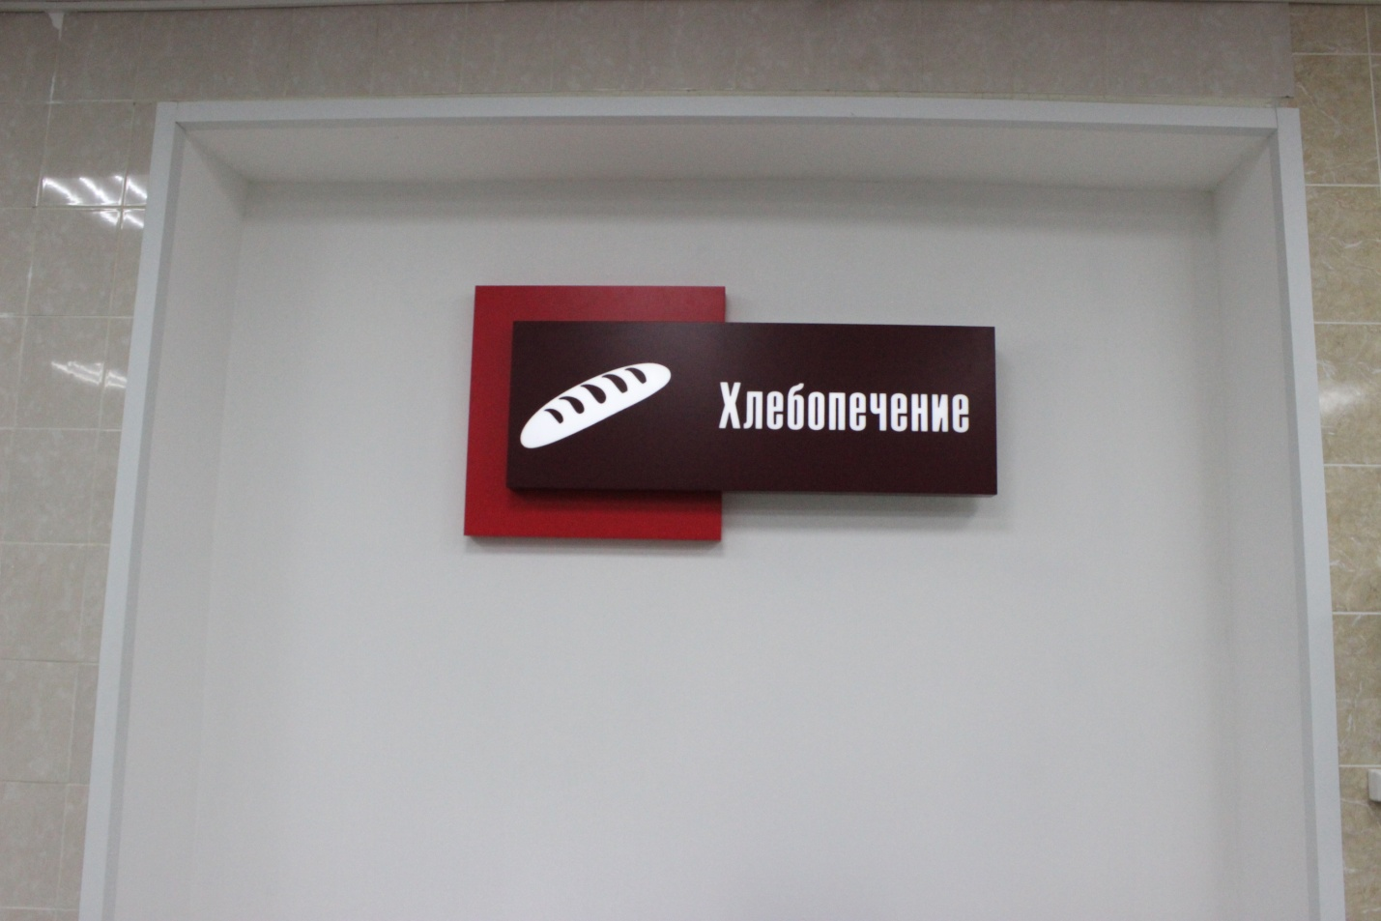
Мастерская № 5 по компетенции «Хлебопечение»
ФОТО РАБОЧЕГО МЕСТА
ФОТО ЭЛЕМЕНТОВ БРЕНДБУКА

Slide 19
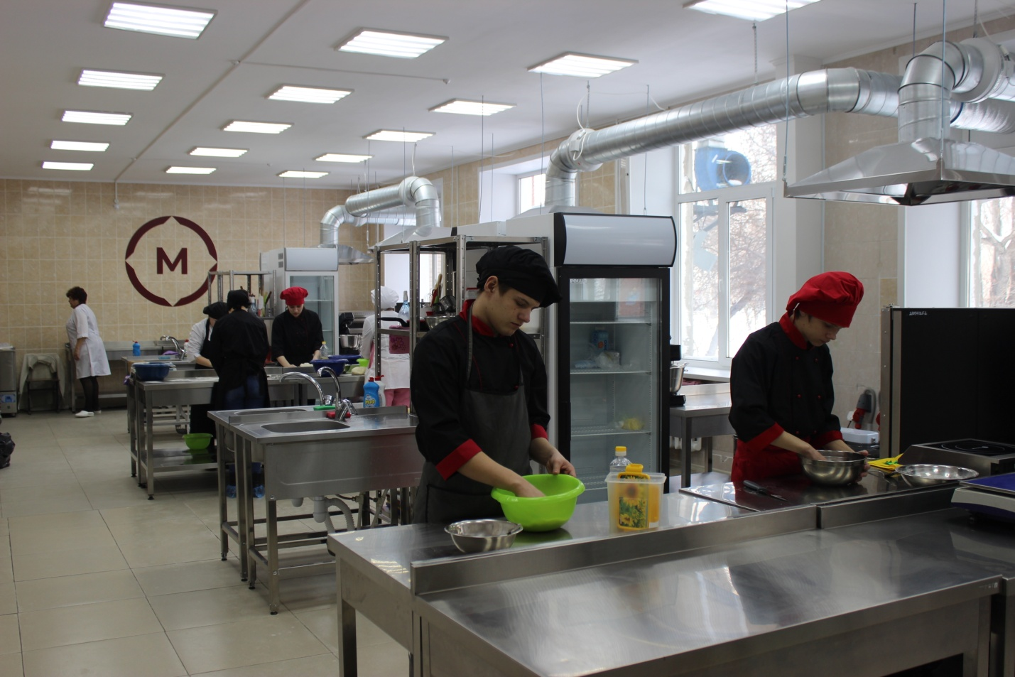
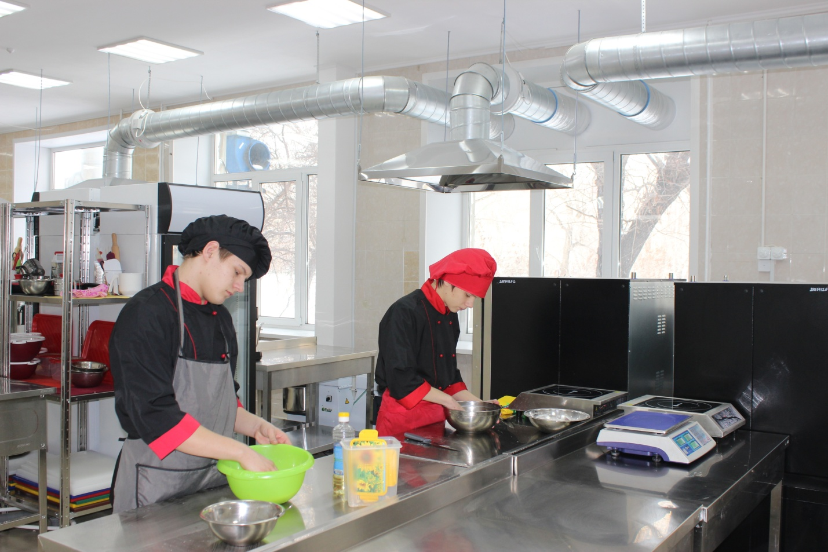
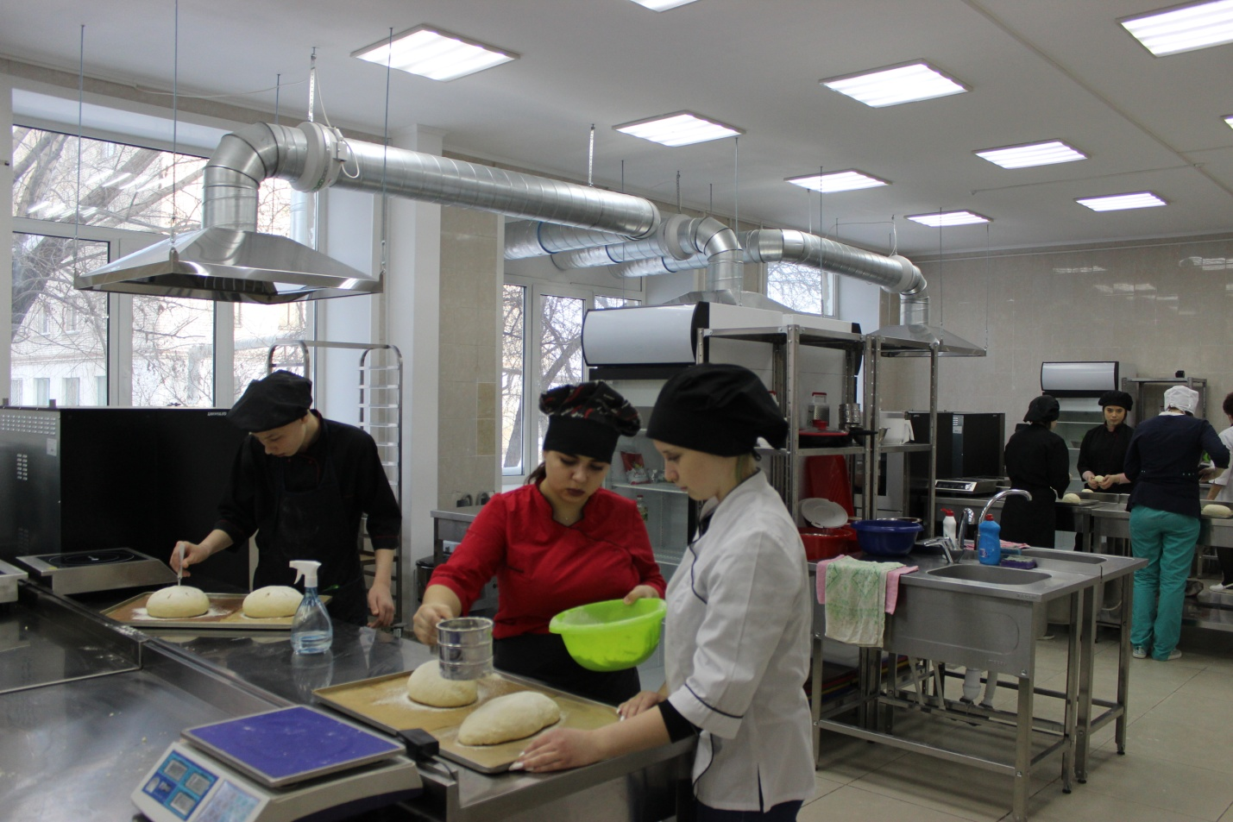
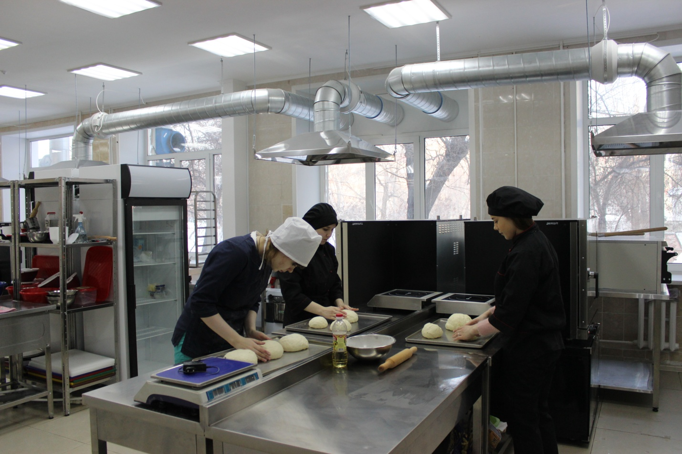
Мастерская № 5 по компетенции «Хлебопечение»
ФОТО РАБОЧЕГО МЕСТА
ФОТО ЭЛЕМЕНТОВ БРЕНДБУКА

Slide 20
ПЕРЕЧЕНЬ ОБРАЗОВАТЕЛЬНЫХ ПРОГРАММ, РЕАЛИЗУЕМЫХ С ИСПОЛЬЗОВАНИЕМ ОБОРУДОВАНИЯ СОЗДАННЫХ МАСТЕРСКИХ
ПРОГРАММЫ СПО: | 19.02.10 Технология продукции общественного питания 43.02.15 Поварское и кондитерское дело 43.02.02 Парикмахерское искусство 19.01.04 Пекарь 19.01.17 Повар, кондитер 43.01.09 Повар, кондитер 43.01.02 Парикмахер 43.01.01 Официант, бармен 43.02.01 Организация обслуживания в общественном питании

Slide 21
ПЕРЕЧЕНЬ ОБРАЗОВАТЕЛЬНЫХ ПРОГРАММ, РЕАЛИЗУЕМЫХ С ИСПОЛЬЗОВАНИЕМ ОБОРУДОВАНИЯ СОЗДАННЫХ МАСТЕРСКИХ
ПРОГРАММЫ ПО: | «Кондитер (компетенция Кондитерское дело)» программа профессионального обучения (профессиональная переподготовка) «Парикмахер» программа профессионального обучения (профессиональная подготовка) «Парикмахер с учетом стандарта WS (по компетенции Парикмахерское искусство)» программа профессионального обучения (профессиональная переподготовка) «Повар (компетенция Поварское дело)» программа профессионального обучения (профессиональная переподготовка) «Повар (компетенция Поварское дело)» программа профессионального обучения (профессиональная подготовка) «Повар (компетенция Поварское дело)» программа профессионального обучения (профессиональная переподготовка) «Повар» программа профессионального обучения (профессиональная переподготовка) «Повар» программа профессионального обучения (повышения квалификации)

Slide 22
ПЕРЕЧЕНЬ ОБРАЗОВАТЕЛЬНЫХ ПРОГРАММ, РЕАЛИЗУЕМЫХ С ИСПОЛЬЗОВАНИЕМ ОБОРУДОВАНИЯ СОЗДАННЫХ МАСТЕРСКИХ
ПРОГРАММЫ ДПО: | Дополнительная профессиональная образовательная программа повышения квалификации: «Эксплуатация технологического оборудования и приспособлений современных парикмахерских» «Бровист» «Инновации парикмахерского искусства в соответствии со стандартами Ворлдскиллс Россия» «Эксплуатация современного оборудования предприятий общественного питания по компетенции «Кондитерское дело» «Инновации в приготовлении, подаче и оформлении кондитерских изделий в соответствии со стандартами WorldSkills» «Инновации в приготовлении, подаче и оформлении кондитерских изделий в соответствии со стандартами WorldSkills» «Инновации в приготовлении, подаче и оформлении кулинарных блюд в соответствии со стандартами WorldSkills» «Современное технологическое оборудование предприятий общественного питания для компетенции "Поварское дело» «Сушист» «Современное технологическое оборудование предприятий общественного питания для компетенции "Ресторанный сервис» «Инновации в пекарном производстве в соответствии со стандартами WorldSkills» «Выпечка Осетинских пирогов» «Современное технологическое оборудование предприятий общественного питания для компетенции "Хлебопечение» «Пиццмейкер»

Slide 23
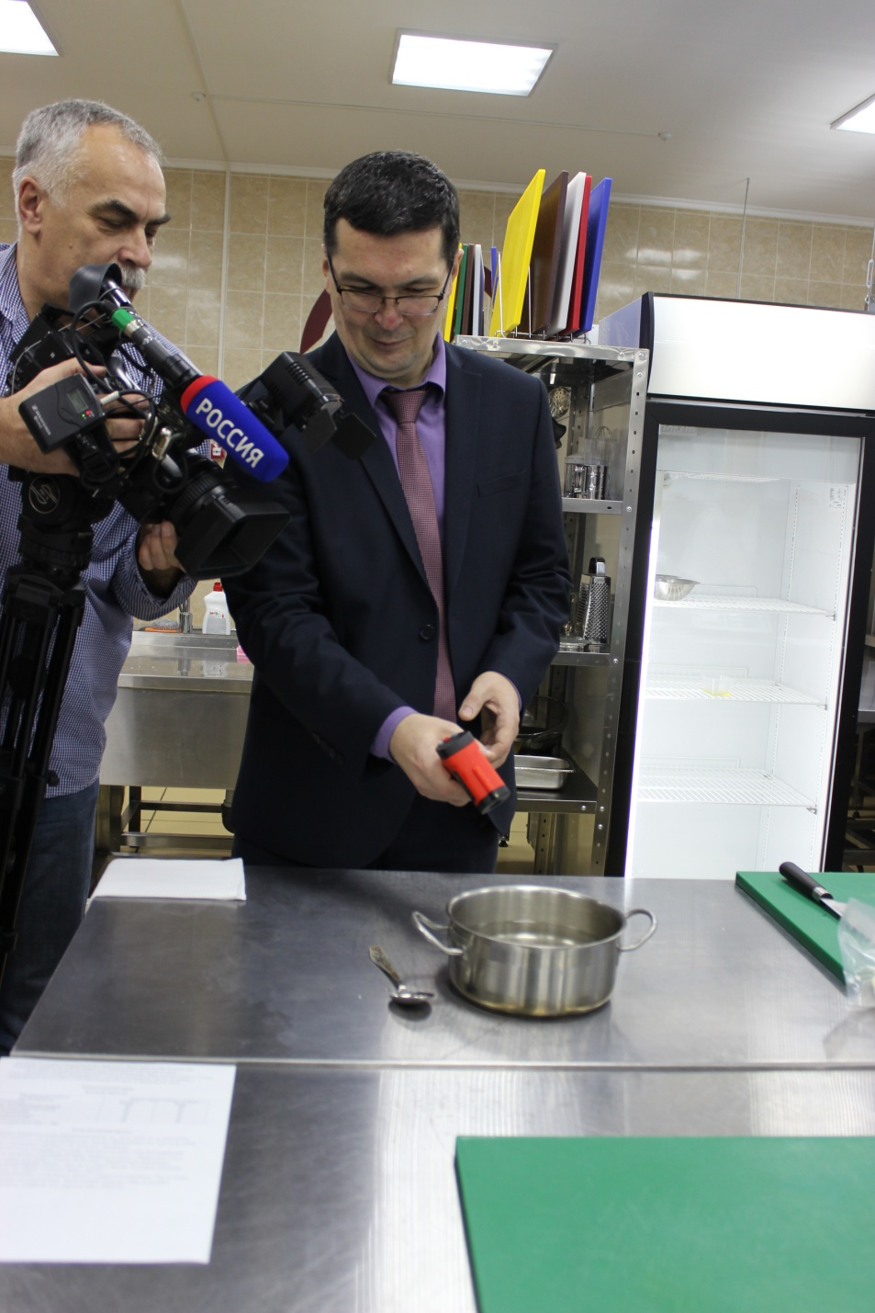
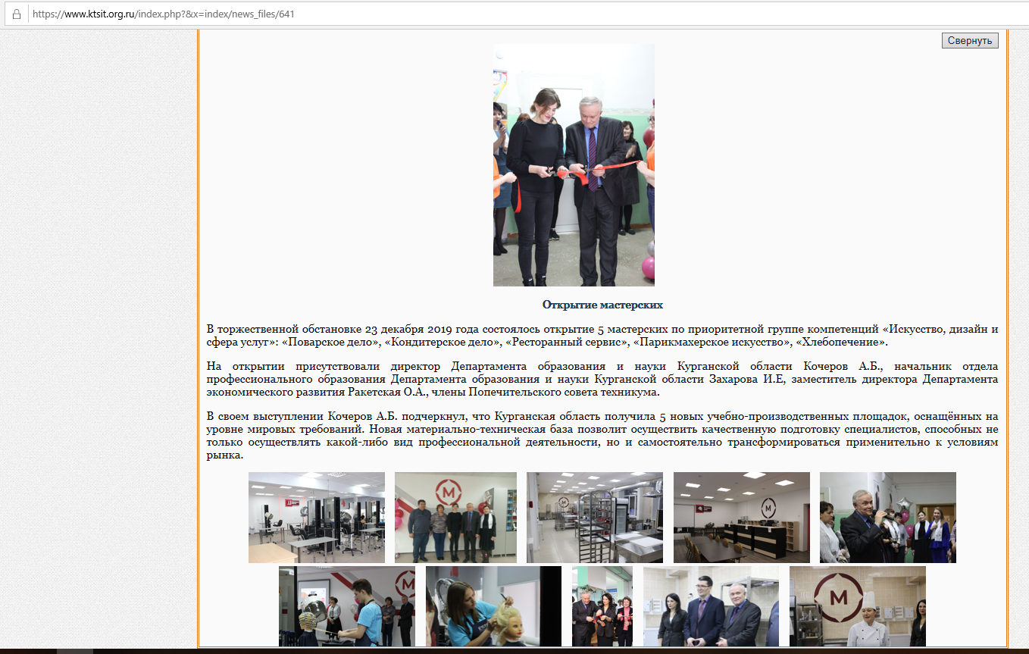
ПУБЛИКАЦИИ В СМИ (видеоролик // скриншоты публикаций со ссылками на них)
Видеоролик: https://www.youtube.com/embed/34TGMcJJu5g
https://www.ktsit.org.ru/index.php?&x=index/news_files/641

Slide 24
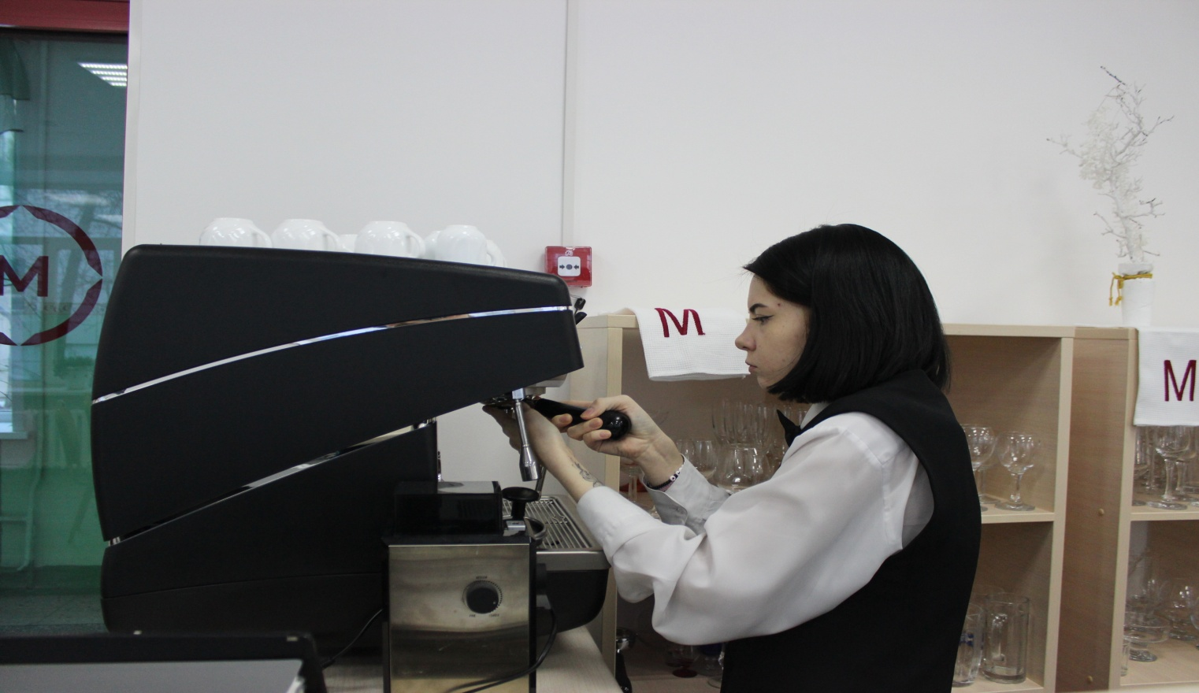
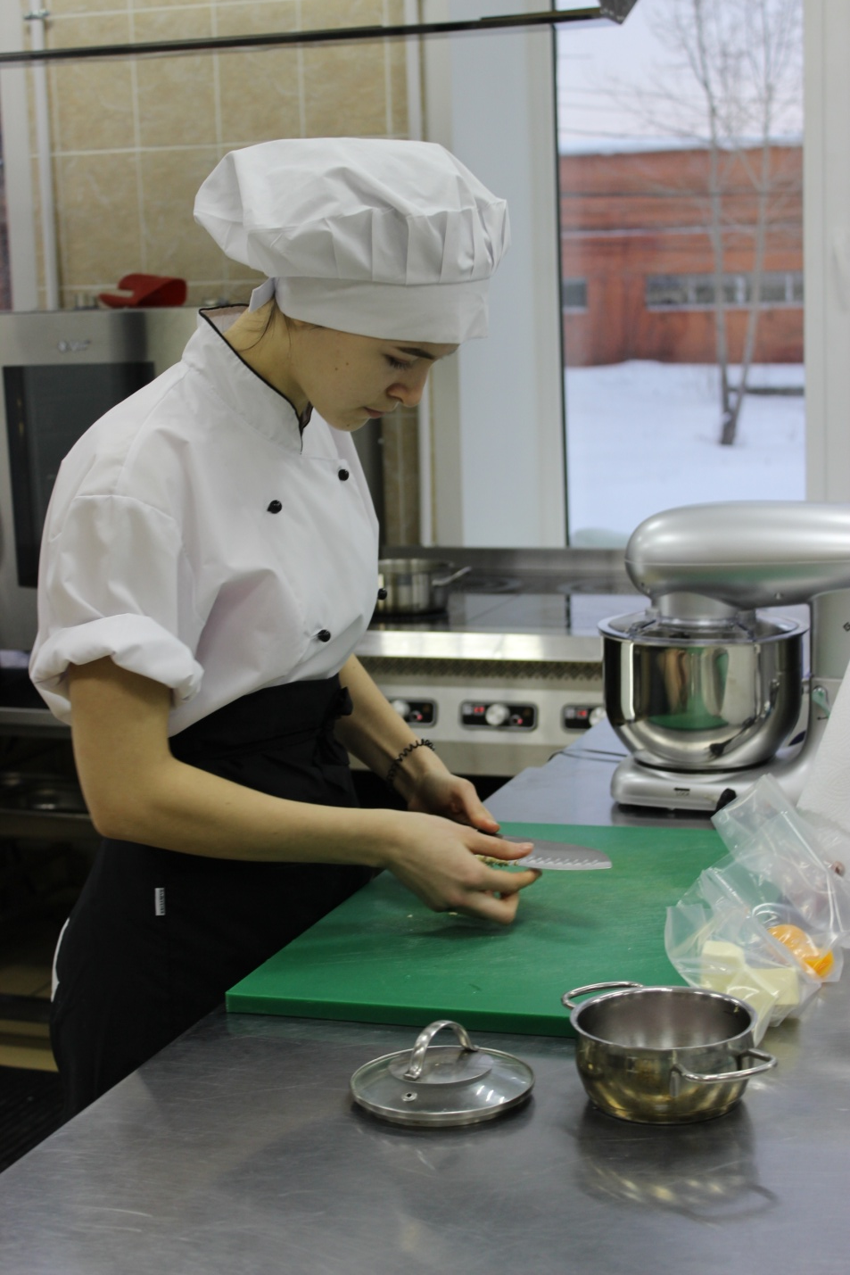
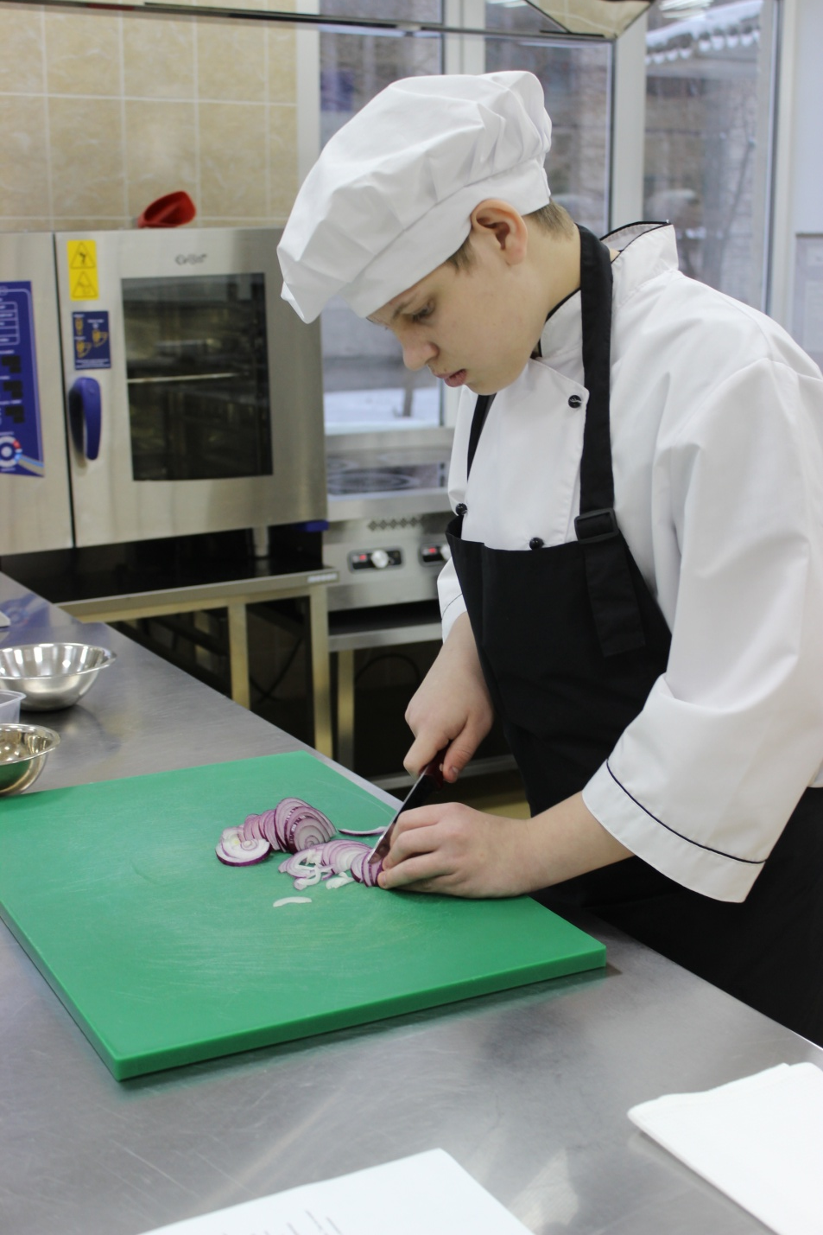
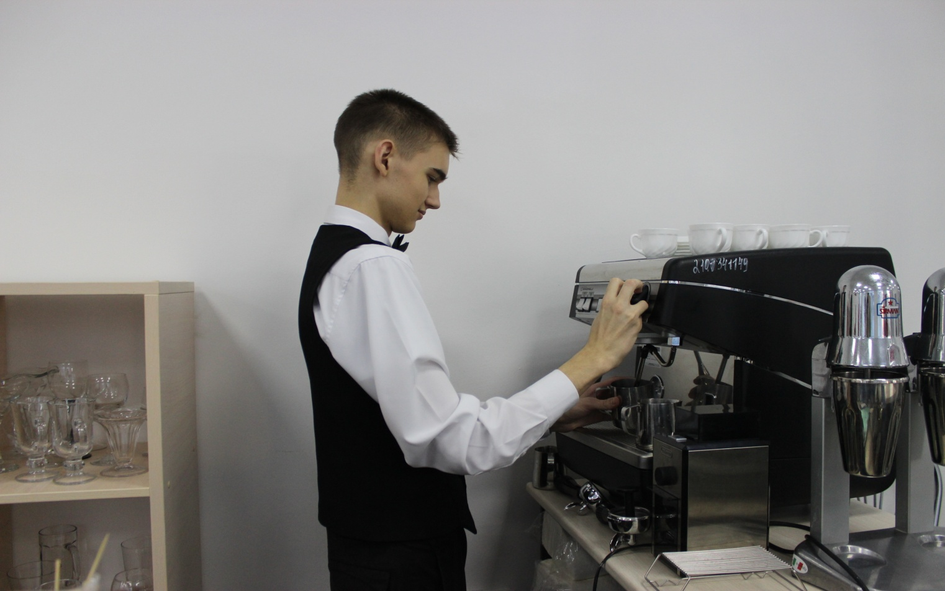
ГБПОУ «Курганский техникум сервиса и технологий»
ФОТОГРАФИИ РАБОТАЮЩИХ ОБУЧАЮЩИХСЯ
ФОТОГРАФИИ РАБОТАЮЩИХ ОБУЧАЮЩИХСЯ

Slide 25
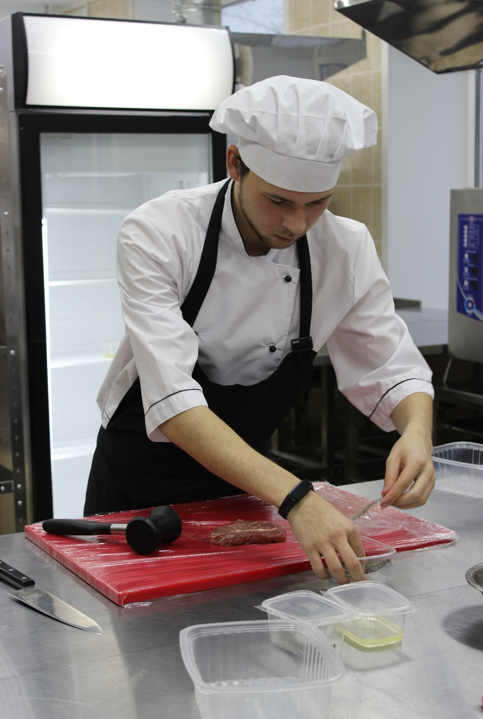
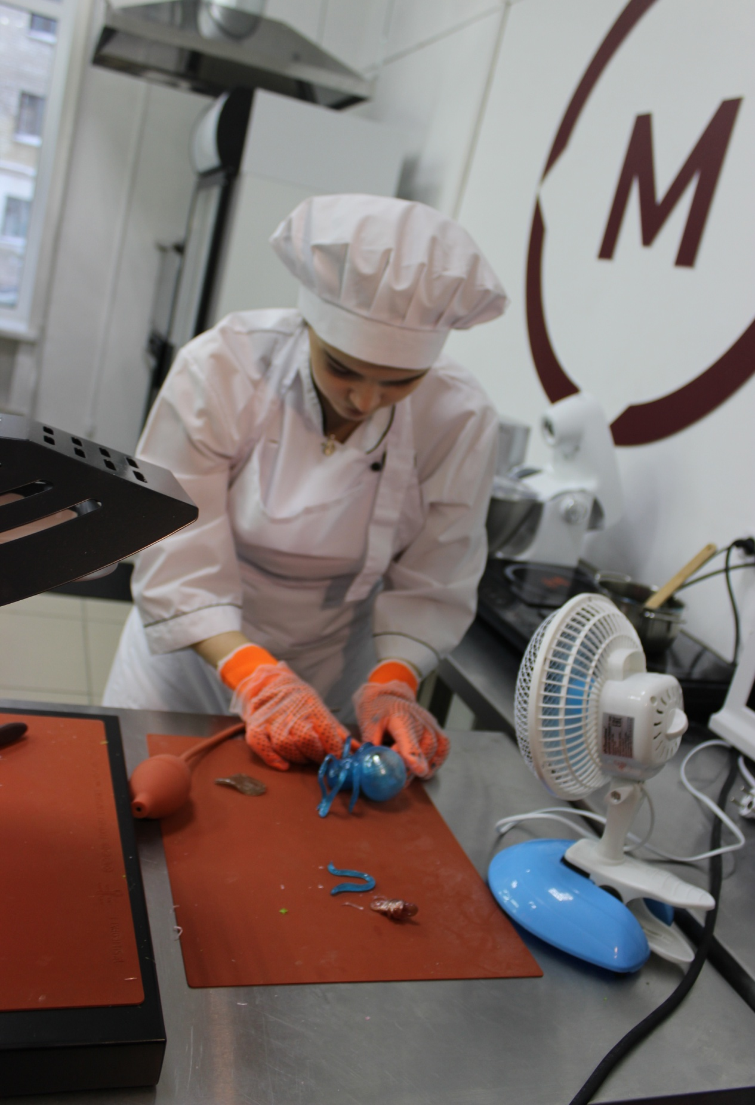
ГБПОУ «Курганский техникум сервиса и технологий»
ФОТОГРАФИИ РАБОТАЮЩИХ ОБУЧАЮЩИХСЯ
ФОТОГРАФИИ РАБОТАЮЩИХ ОБУЧАЮЩИХСЯ

Slide 26
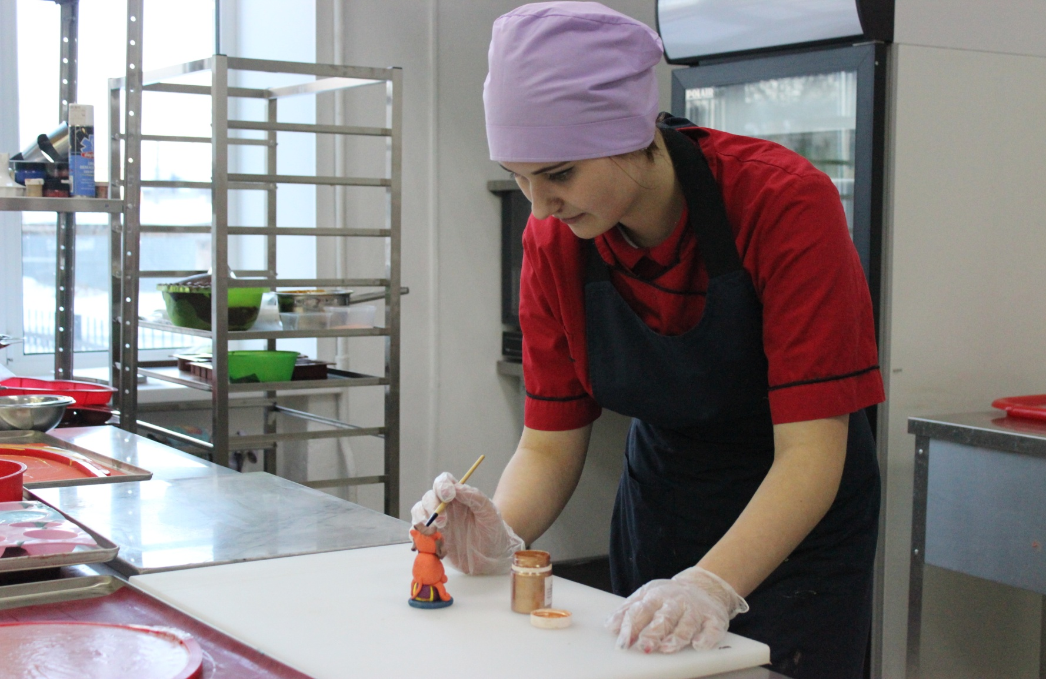
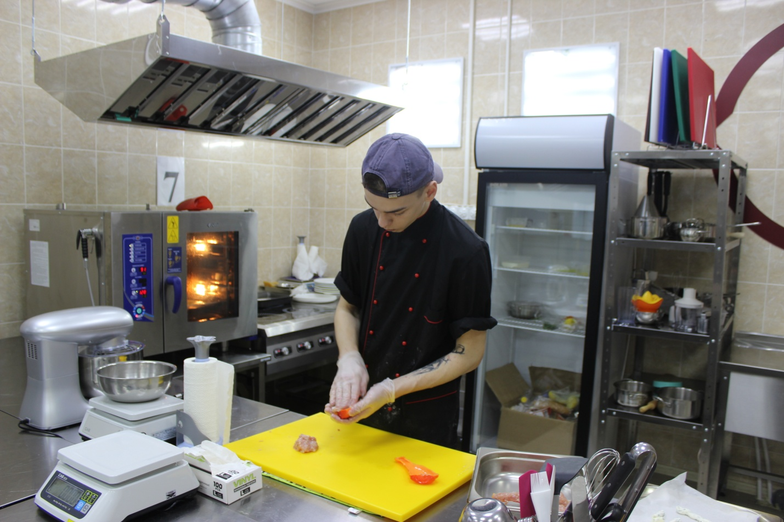
ГБПОУ «Курганский техникум сервиса и технологий»
ФОТОГРАФИИ РАБОТАЮЩИХ ОБУЧАЮЩИХСЯ
ФОТОГРАФИИ РАБОТАЮЩИХ ОБУЧАЮЩИХСЯ

Slide 27
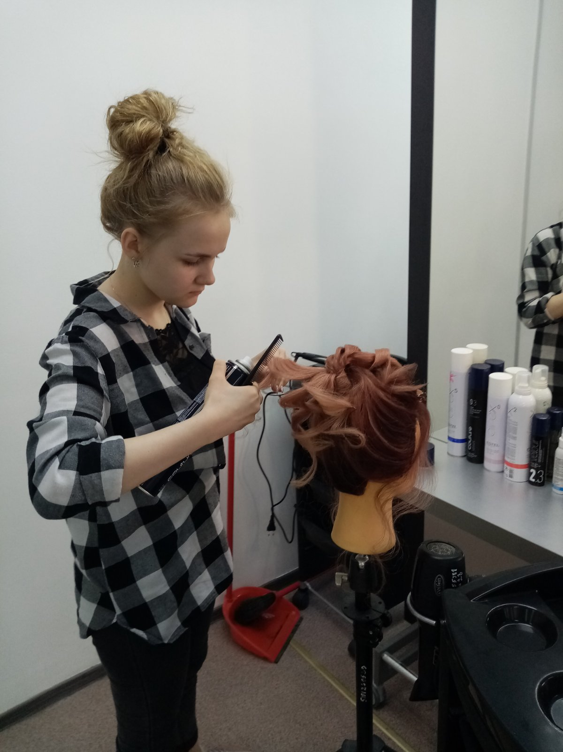
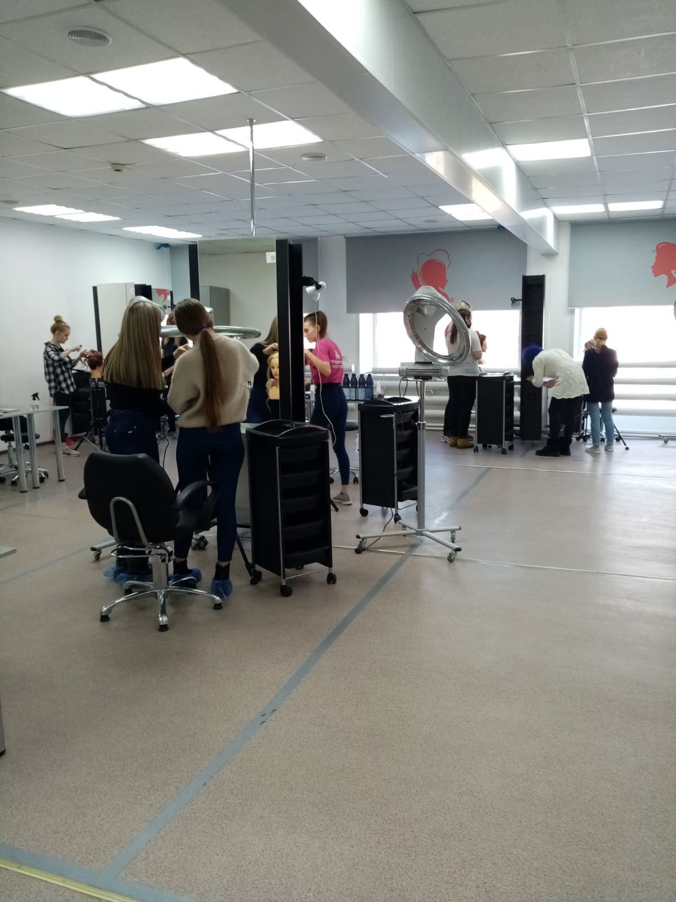
ГБПОУ «Курганский техникум сервиса и технологий»
ФОТОГРАФИИ РАБОТАЮЩИХ ОБУЧАЮЩИХСЯ
ФОТОГРАФИИ РАБОТАЮЩИХ ОБУЧАЮЩИХСЯ

Slide 28
ГБПОУ «Курганский техникум сервиса и технологий»
ФОТОГРАФИИ РАБОТАЮЩИХ ОБУЧАЮЩИХСЯ
ФОТОГРАФИИ РАБОТАЮЩИХ ОБУЧАЮЩИХСЯ

Slide 29
ГБПОУ «Курганский техникум сервиса и технологий»
ФОТОГРАФИИ РАБОТАЮЩИХ ОБУЧАЮЩИХСЯ
ФОТОГРАФИИ РАБОТАЮЩИХ ОБУЧАЮЩИХСЯ

Slide 30
ГБПОУ «Курганский техникум сервиса и технологий»
ФОТОГРАФИИ РАБОТАЮЩИХ ОБУЧАЮЩИХСЯ
ФОТОГРАФИИ РАБОТАЮЩИХ ОБУЧАЮЩИХСЯ

Slide 31
ГБПОУ «Курганский техникум сервиса и технологий»
ФОТОГРАФИИ РАБОТАЮЩИХ ОБУЧАЮЩИХСЯ
ФОТОГРАФИИ РАБОТАЮЩИХ ОБУЧАЮЩИХСЯ

Slide 32
ГБПОУ «Курганский техникум сервиса и технологий»
ФОТОГРАФИИ РАБОТАЮЩИХ ОБУЧАЮЩИХСЯ
ФОТОГРАФИИ РАБОТАЮЩИХ ОБУЧАЮЩИХСЯ

